Slide 1
ODONTOJENİK ENFEKSİYONLAR
Doç. Dr. Ayşegül Mine Tüzüner Öncül

Slide 2
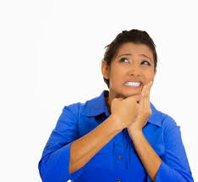
Diş hekimliğinde en önemli problemlerden biri odontojenik enfeksiyonlardır.
Odontojenik enfeksiyonlar dişlerden kaynak alır ve karakteristik bir floraya sahiptirler.
Çürükler, periodontal hastalıklar ve pulpitisler, dişler ve alveoler prosesin ötesine, oral kavite, yüz, baş ve boynun derin dokularına uzanan enfeksiyonları başlatırlar.
Bu enfeksiyonlar düşük derece, sadece minimal tedavi gerektiren iyi lokalize enfeksiyonlardan, ciddi, hayatı tehdit eden derin fasiyal enfeksiyonlara kadar varyasyona sahiptir.

Slide 3
ODONTOJENİK ENFEKSİYONLARIN MİKROBİYOLOJİSİ
Enfeksiyona neden olan bakteriler sıklıkla normalde vücutta bulunan endojen bakterilerdir.
Odontojenik enfeksiyonlarda istisna bakteriler bulunmaz çünkü odontojenik enfeksiyonlar normal oral floradan kaynak alır. Dental plakta bulunan bakteriler, mukozal yüzeylerde bulunan bakteriler, gingival sulkusta bulunan bakteriler. Bu bakteriler primer olarak aerobik gram pozitif koklar, anaerobik gram pozitif koklar ve anaerobik gram negatif rodlardır.
Bu bakteriler, nekrotik dental pulpa veya derin periodontal cep ile derin dokulara ilerledikçe, odontojenik enfeksiyonlara neden olurlar. Enfeksiyon daha derin dokulara ilerledikçe enfekte floranın farklı üyeleri daha iyi büyüme koşullarına sahip olup önceki dominant floradan sayıca üstün hale gelebilir.

Slide 4
Anaerobik bakterilerin odontojenik enfeksiyonlardaki rolü;
Sadece anaerobik %50
Aerobik ve anaerobik karışık %44
Sadece aerobik %6

Slide 5
Odontojenik enfeksiyonlardaki baskın aerobik bakteri (%65 civarında bulunmuştur) Streptococcus milleri grubudur. Bu grup S.viridans grubu bakterilerin 3 üyesini içerir; S.anginosus, S.intermedius ve S.constellatus.
Oksijen yokluğunda da üreyebilen fakültatif bakteriler, derin dokulara uzanan prosesi başlatabilir.
Odontojenik enfeksiyonlarda anaerobik bakteriler daha çok çeşitlilik gösterir. Bununla birlikte iki grup baskındır.
Anaerobik gram pozitif koklar %65 bulunmuştur. Bu koklar anaerobik streptokoklar ve peptostreptokoklardır.
Oral gram negatif anaerobik rodlar %75 bulunmuştur. Prevotella ve Porphyromonas spp. %75 bulunmuş ve fusobakteriumlar %50den fazla bulunmuştur.
Anaerobik bakteriyemide, gram pozitif koklar (anaerobik streptokokkus ve peptostreptokokkus) ve gram negatif rodlar (prevotella ve fusobakterium) önemli patolojik rol oynar.

Slide 6
İlk inokülasyondan sonra, derin dokularda fakültatif S.milleri grubu organizmalar hyaluronidase sentezleyebilir, bu da enfekte organizmaların derin bağ dokuya ilerlemelerini sağlar ve selülit tipi enfeksiyon başlar.
Streptokokların oluşturduğu metabolitler anaerobların üremesi için uygun ortam oluşturur; doku ph sını düşürür, lokal oksijeni tüketirler.
Anaerob bakteriler lokal oksidasyon redüksiyon potansiyelini düşürürler, anaeroblar baskın hale gelir ve sentezledikleri kollajenaz ile dokularda likefaksiyon nekrozuna neden olurlar.
Kollajenin yıkılmasıyla klinik olarak teşhis edilebilen apseler oluşur. Apse aşamasında baskın bakteriler anaeroblardır ve sonunda sadece anaerob bakteriler kalır.
Selülit aerobik streptokokkal enfeksiyon
Kronik apse anaerobik enfeksiyon olarak karakterize edilir.

Slide 7
Odontojenik enfeksiyonlardaki majör patogenler
 | Vaka oranları
 | Sakamoto et.al. (1998) | Heimdahl et.al (1985)
Streptococus milleri grubu | 65 | 31
Peptostreptococcus species | 65 | 31
Diğer anaerobik streptococlar | 9 | 38
Prevotella species (p.oralis,p.buccae) | 74 | 35
Porphyromonas species (p.gingivalis) | 17 | -
Fusobacterium species | 52 | 45

Slide 8
Aerobik floradan anaerobik floraya geçiş gösteren bu yolak klinik olarak, enfekte bölgedeki şişliğin tipiyle ilişkilendirilebilir. Böylece odontojenik enfeksiyon dört aşamaya ayrılır.
İnokülasyon (Ödem) ; İlk 3 gün semptomlar, yumuşak, hafif, gevrek, hamur gibi bir şişlik görülür ki streptokoklar kolonize olmaya başlamıştır.
Selülit; 3-5 gün sonra şişlik katı, kırmızı hale gelir. Selülit aşamasında enfekte mix flora, inflamatuar cevabı stimüle eder.
Apse; Şişlik oluştuktan 5-7 gün sonra anaerob bakteriler baskın hale gelerek şişliğin olduğu bölgenin merkezinde likefaksiye apseye neden olur.
Rezolüsyon; Son olarak apse cerrahi olarak drene edilir veya spontan olarak deri veya mukozadan drene olur. İmmün sistem enfekte bakterilerle savaşır, iyileşme ve tamir başlar.

Slide 9
ÖDEM, SELÜLİT VE APSE!!!
Karakteristik | Ödem (İnokülasyon) | Selülit | Apse
Süre | 0-3 gün | 1-5 gün | 4-10 gün
Ağrı, sınırları | Hafif, diffüz | Diffüz | Lokalize
Boyut | Değişken | Büyük | Daha küçük
Renk | Normal | Kırmızı | Parlak merkez
Yoğunluk | Jöle gibi (jellylike) | Tahta gibi (boardlike) | Yumuşak merkez
İlerleme | Artan | Artan | Azalan
Pürülans | Yok | Yok | Var
Bakteri popülasyonu | Aerobik | Miks | Anaerobik
Ödem, selülit ve apse aşamalarının klinik ve mikrobiyolojik aşamaları tabloda karşılaştırılmıştır.

Slide 10
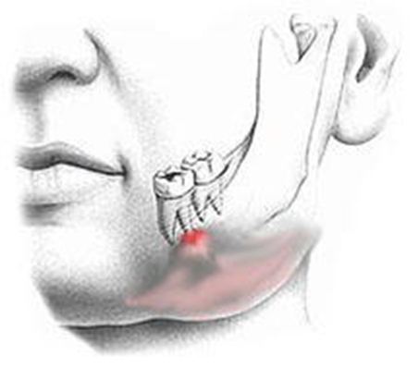
ODONTOJENİK ENFEKSİYONUN İLERLEMESİ
Odontojenik enfeksiyonun 2 majör orijini vardır;
Pulpal nekroz ve takiben periapikal dokulara bakteriyel invazyon sonucu gelişen periapikal enfeksiyon.
Derin periodontal ceplerin varlığı sonucu yumuşak dokulara bakteri inokülasyonuyla gelişen periodontal enfeksiyon
Bu ikisi arasında en sık görülen periapikal kaynaklı odontojenik enfeksiyondur.

Slide 11
Derin dentin çürüğü sonucu pulpanın nekroze olmasıyla periapikal dokuda enfeksiyon başlar. Periapikal doku enfekte olduktan sonra ekfeksiyon her yöne eşit yayılır fakat direncin az olduğu yöne ilerler.
Enfeksiyon kortikal kemiğe gelene kader kansellöz kemik boyunca ilerler. Eğer kortikal tabaka inceyse enfeksiyon kemiği erode eder ve çevreleyen yumuşak dokuya yayılır.
Etken tedavi edilmeden sadece antibiyotik tedavisi enfeksiyonu durdurabilir fakat tedavi etmez. Antibiyotik tedavisi bittiğinde dental etken ortadan kaldırılmadığı için enfeksiyon tekrar eder.
Bu yüzden primer tedavi ,antibiyorik tedavisi yanında, endodontik tedavi veya diş çekimi olmalıdır.

Slide 12
Enfeksiyon alveoler prosesin kortikal tabakasını erode ettikten sonra tahmin edilebilir anatomik lokasyonlara yayılır.
Belirli bir dişten kaynaklanan enfeksiyonun yayılacağı lokasyon iki majör faktöre bağlıdır;
Diş apeksi üzerindeki kemiğin kalınlığı
Kemikteki perforasyonun kas ataşmanlarıyla ilişkisi

Slide 13
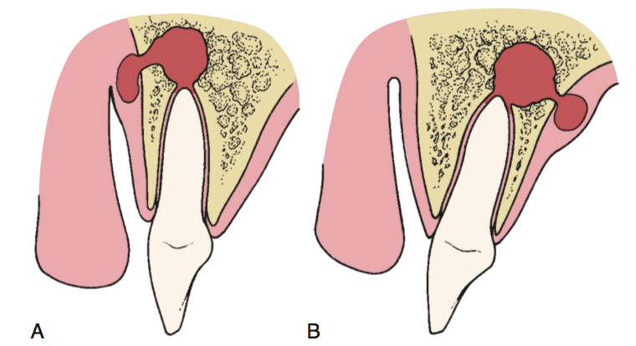
Aşağıdaki şekilde diş apexindeki enfeksiyonun kemiği bukkal veya palatinalden perfore etmesini şematize etmektedir. Enfeksiyon bukkal kemiği buksinatör kasın altından perfore ettiğinde submukoz apse oluşmaktadır, perforasyon buksinatör kasın üstünden oluştuğunda bukkal loj apsesi oluşmaktadır, çünkü buksinatör kas vestibul ve bukkal lojları birbirinden ayırır.

Slide 14
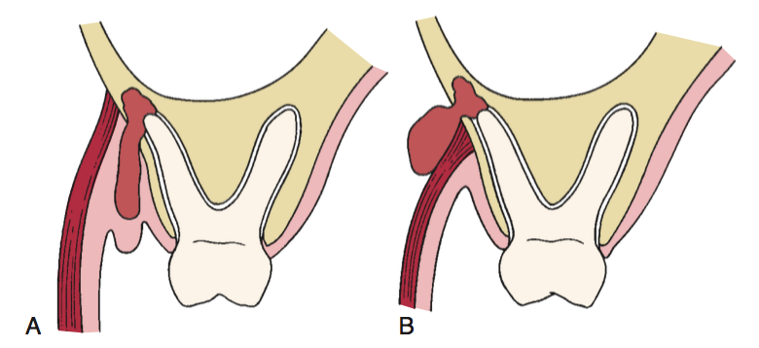
Palatinalden perforasyon oluştuğunda palatinal apse oluşmaktadır. Palatinal apseler sıklıkla lateral kesici dişten, 1.premolar ve 1.molar dişlerin palatinal köklerinden kaynaklanır.
Daha sık olarak maksiller molar diş kaynaklı enfeksiyonlar kemiği kas ataşmanlarının üstünden perfore ederek bukkal loj enfeksiyonlarına neden olurlar. Aynı şekilde maksiller kanin dişi uzun bir kökü olduğunda bukkal kemiği levator anguli oris kasının insersiosunun üstünden perfore ederek infraorbital loj enfeksiyonuna neden olur.

Slide 15
Mandibulada, keser, kanin ve premolar diş enfeksiyonları genellikle bukkal kemiği kas ataşmanlarının üstünden perfore ederek submuköz enfeksiyonlara neden olurlar.
Mandibular molar diş enfeksiyonları lingual kortikal kemiği anterior dişlere göre daha sık erode ederler.
1.molar diş enfeksiyonu bukkal veya lingualden perforasyon oluşturabilir, 2.molar diş enfeksiyonu da bukkal ve lingualden perforasyon oluşturabilir. Ancak 3.molar diş enfeksiyonu herzaman lingual kortikal kemiği perfore eder.
Mylohyoid kasın lingual kortikal kemikteki perforasyonla ilişkisine göre enfeksiyon superior yönde ilerleyerek sublingual apselere veya inferior yönde ilerleyerek submandibular apselere neden olur.

Slide 16
En sık görülen odontojenik enfeksiyonlar submüköz apselerdir.
Özellikle bu enfeksiyonlar tedavi edilmediğinde enfeksiyon spontan olarak drene olur ve kronikleşir.
Drenaj alanı tıkanırsa enfeksiyon nüks eder.
Bazen apseler kronik sinüs traktları oluşturur ve bu sinüs traktlarından drenaj devam ettiği sürece hastanın ağrısı olmaz.
Antibiyotik kullanımı genellikle enfekte materyalin drenajını durdurur, ancak antibiyotik tedavisi bittiğinde tekrar drenaj gözlenir.
Kalıcı tedavi için enfeksiyon etkeni ortadan kaldırılmalıdır. (endodontik tedavi veya diş çekimi)

Slide 17
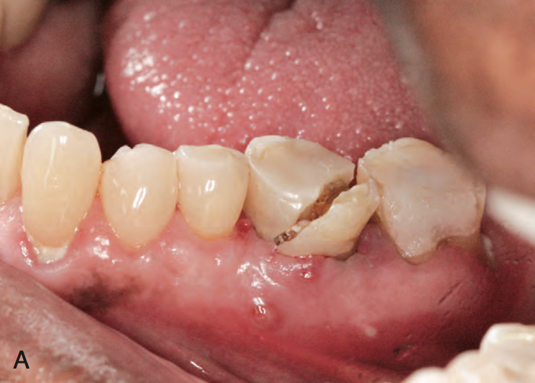
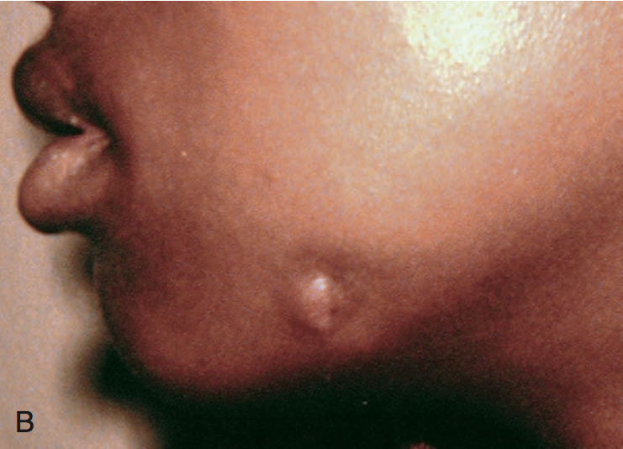
ODONTOJENİK ENFEKSİYONLARIN TEDAVİ PRENSİPLERİ

Slide 18
1.ENFEKSİYONUN DERECESİNİN BELİRLENMESİ: ANAMNEZ
İlk amaç hastanın esas şikayetini öğrenmektir. 2.aşama enfeksiyonun ne kadar zamandır var olduğunu tespit etmek için anamnez almaktır. İlk olarak diş hekimi enfeksiyonun başlangıcını soruşturmalıdır.
Hastanın ne kadar zamandır ağrı, şişlik gibi semptomları var ?
Diş hekimi enfeksiyonun başlangıcını soruşturmalı. Daha sonra enfeksiyon etkeni tartışılmalıdır.
Son olarak klinisyen, enfeksiyon ilerleyişinin hızını belirlemelidir. Enfeksiyonun birkaç saat içinde veya birkaç günde mi oluştuğu soruşturulmalıdır.

Slide 19
Sonraki aşamada klinisyen hastanın semptomlarını belirler. Enfeksiyonlara karşı ağır inflamatuar yanıt görülür ve inflamasyonun ana belirtileri klinik olarak ayrıdedilebilir. Bu belirtiler ve semptomlar;
dolor (ağrı),
tumor (şişlik),
calor (sıcaklık),
rubor (eritem,kızarıklık) ve
functio lasea (fonksiyon kaybı).

Slide 20
En sık görülen belirti ağrıdır.
Hastaya ağrının ne zaman başladığı ve ağrı ilk başladığından beri ne kadar yayıldığı sorulmalıdır.
İkinci belirti şişliktir. Şişlik her zaman çok belirli olmaz.
Enfeksiyonun 3. karakteristik belirtisi ısı artışıdır. Hastaya ilgili böyleye dokunduğunda lokal ısı artışını hissedip hissetmediği sorulmalıdır.
İlgili bölgede kızarıklık diğer belirtidir. Hastaya ilgili bölgede son zamanlarda renk değişikliği, özellikle kızarıklık faredip etmediği sorulmalıdır.
Fonksiyon kaybı muayene ile teşhis edilmelidir. Trismus, çiğnemede yutkunmada veya nefes almada zorlanma olup olmadığı araştırılmalıdır.

Slide 21
Son olarak hastanın genel durumu muayene edilmelidir. Kendini yorgun, ateşli, zayıf, hasta hisseden hastada malasie olduğu düğünülebilir. Malasie genellikle orta veya ağır dereceli enfeksiyonlara hastanın verdiği generalize tepkidir.
Daha sonra tedavi seçenekleri değerlendirilmelidir. Hastanın daha önce profesyonel bir tedavi görüp görmediği veya kendini tedavi etmeye çalışıp çalışmadığı araştırılmalıdır.
Hastanın medikal hikayesi sorgulanmalıdır.

Slide 22
FİZİKSEL MUAYENE
Hastanın vital bulguları; ateş, nabız, tansiyon ve solunumu değerlendirilmelidir.
Enfeksiyonun sistemik tutulum gösterdiği hastalarda ateş artar. Ağır enfeksiyonu olan hastalarda ateş 38.3 dereceye kadar veya daha fazla yükselebilir.
Hastanın ateşi yükseldikçe nabzı da yükselir. Eğer nabız 100 atım/dakikanın üzerine çıkıyorsa hastanın ağır enfeksiyonu olabilir ve daha agresif tedavi edilmelidir.
Enfeksiyon hastanın vital bulgularından en az tansiyonu etkiler.
Sadece hastanın belirli ağrı ve anksiyetesi varsa sistolik kan basıncında yükselme olur.
Buna rağmen ağır septik şokta hastada hipotansiyon görülür.

Slide 23
Sonuç olarak, hastanın solunumu yakından gözlenmeli.
Odontojenik enfeksiyonun en büyük komplilasyonlarından biri, enfeksiyonun boynun derin lojlarına ulaşıp üst solunum yolunu tıkamasıdır.
Klinisyen, üst solunum yolunda tıkanıklık olmadığından ve hastanın rahatça nefes aldığından emin olmalıdır.
Normal solunum sayısı dakikada 14-16 dır.
Hasta trismus, disfaji ve dispne açısından değerlendirilmelidir. Bunlar tablonun ağır bir enfeksiyon olduğunun işaretleridir.
Şişlik bölgesi palpasyon ile muayene edilmelidir. Şişliğin yoğunluğu, sertliği ve bölgedeki lokal ısı artışı değerlendirilmelidir.
Şişliğin yoğunluğu, çok yumuşaktan, neredeyse normal, et gibi (hamur gibi), sert şişliğe kadar (indure şişlik) değişebilir. İndurasyon gösteren şişlik kasılmış bir kas gibi olarak tanımlanır. Ayrıca şişlik fluktuan olabilir. Fluktuasyon içi sıvı dolu balon hissini verir. Fluktuan şişlik pü’nün şişliğin merkezinde toplanmasıyla karakterizedir.

Slide 24
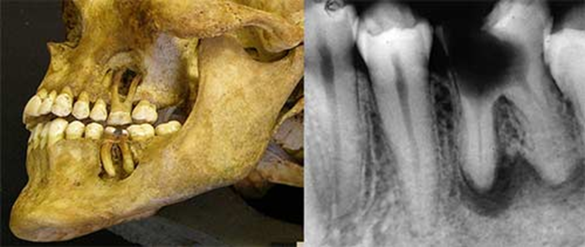
Daha sonra diş hekimi, intraoral muayene ile enfeksiyon etkenini bulmaya çalışır. Şiddetli çürük diş, belirgin periodontal apse, şiddetli periodontal hastalık, bunların kombinasyonu, dişte kırık veya çene kırığı olabilir. Diş hekimi lokalize vestibuler şişlikleri muayene etmelidir.
Sonraki adım radyolojik muayenedir. Genellikle periapikal radyografi endikedir. Ancak ağız açma kısıtlılığı söz konusu ile panoramik radyografi alınması gerekir.

Slide 25
Fiziksel muayene sonrası klinisyen, enfeksiyonun evresine karar vermelidir.
Çok yumuşak, hafif sertlikte, ödematöz şişlik inokülasyon evresidir.
İndure şişlik selülit evresi,
santral fluktuasyon apse evresidir.
İnokülasyon evresindeki yumuşak doku enfeksiyonu, odontojenik etkenin ortadan kaldırılmasıyla, (antibiyotik tedavisi gerekmeden) tedavi edilebilir.
Selülit ve apse evresinde etkenin ortadan kaldırılmasının yanında insizyon, drenaj ve antibiyotik tedavisi gerekir.

Slide 26
İnokülasyon, selülit ve apse evreleri, tipik olarak süre, ağrı, boyut, palpasyonda şişliğin yoğunluğu, pü varlığı, bakteri popülasyonu ve potansiyel tehlike açısından birbirlerinden ayrılırlar.
Selülit evresinin akut ve enfeksiyonun ağır evresi olduğu düşünülür.
Apse formu, enfeksiyona karşı immün sistemin artmış reaksiyonu olarak değerlendirilir.
Selülit evresinin apseden daha ağrılı olduğu söylenir. Bu durum, akut enfeksiyonun başlangıcı olması ve dokuların gerilmesinde kaynaklanır.

Slide 27
Ödem, inokülasyon evresi için ayırıcıdır. Tipik olarak diffüz, jöle gibi ve palpasyonda minimal sertlik vardır.
Selülit tipik olarak apse veya ödeme göre, daha büyük ve yaygındır. Selülitin periferi belirsizdir, difüze sınırlar şişliğin tam nerde başlayıp nerde bittiğinin ayırdedilmesini zorlaştırır.
Apseler genellikle iyi sınırlıdır.

Slide 28
Şişliğin palpasyonundaki yoğunluk farkı evreler arası en önemli farktır.
Ödem çok yumuşak veya hamur gibidir.
Selülit neredeyse her zaman indüre veya tahta gibi olarak tanımlanır. Enfeksiyonun ciddiyeti artıkça sertlikte artar.
Apse palpasyonunda fluktuasyon hissedilir, çünkü dokudaki kavite pü ile dolmuştur.
Bu yüzden enfeksiyon başlangıçta masum görünebilir, ancak ilerlemesi, yayılması tehlikelidir.
Lokalize apseler daha az tehlikelidir, çünkü daha kronik ve daha az agresivlerdir.

Slide 29
Pü varlığında vücut lokal olarak enfeksiyonu sınırlar ve lokal immün direnç mekanizması enfeksiyonu kontrol altına alır.
Birçok klinik vakada, şiddetli selülit ve apse ayrımı zordur, özellikle apse yumuşak dokunun derinindeyse.
Bazı hastalarda indüre selülit, apse formasyonuyla birlikte görülebilir.
Birçok loju tutan enfeksiyonlar erken aşamada sadece bir loju tutar, daha sonra tedavi edilmediğinde bir yangının evin bütün odalarına yayılması gibi hızla birçok loja yayılır.

Slide 30
Sonuç olarak ödem, enfeksiyonun en kolay tedavi edilebilir inokülasyon evresidir.
Selülit akut, ağrılı, diffüz sınırlara sahip daha büyük şişlikle karakterizedir. Selülit sert bir şişlikle karakterizedir ve pü içermez. Hızla yayılarak ciddi bir tabloya yol açabilir.
Akut apse daha lokalize ağrı, daha az şişlik ve iyi sınırla karakterize enfeksiyonun daha matür formudur. Apsede palpasyonda fluktuasyon hissedilir çünkü kavitenin içi pü ile doludur.
Kronik apse genellikle yavaş büyür ve selülitden daha az ciddidir, özellikle spontan olarak drene olduğunda.

Slide 31
2.Hastanın immün sisteminin değerlendirilmesi
İmmün sistemi zayıflatan medikal durumlar;
Bu durumlar bakterilerin dokulara girmelerine izin verir.
Kontrolsüz metabolik hastalıklar, kontrolsüz diabet, renal hastalıklar ve ağır alkolizm, malnütrisyon lökosit fonksiyonlarının, kemotaksinin, fagositozisin azalmasına neden olur. Bu metabolik durumlardan en sık görülen tip1 ve tip2 diabettir. Hipergliseminin kontrol edilememesi immün sistemin daha da zayıflamasına neden olur.
Lösemi, lenfoma ve birçok kanser tipi immün sistemi zayıflatan ikinci major gruptur.
Human immunodeficiency virüs (HIV), T lenfositlerine saldırır, virüsler ve diğer intraselüler patojenlere karşı direnci etkiler. Neyseki, odontojenik enfeksiyonlar büyük çoğunlukla ekstraselüler patojenlerden kaynaklanır. Bu yüzden HIV(+) hastalarda, immündeficiency syndrom ilerleyip B lenfositleri de zayıflatana kadar, odontojenik enfeksiyonlara karşı immün sistem savaşır. Bununla beraber bu hastalarda odontojenik enfeksiyonların tedavisi, oral hijyen sağlanması, sağlıklı hastalara göre daha önemlidir.

Slide 32
Farmakolojik olarak immün sistemi zayıflatılan hastalar;
Kanser kemoterapötik ajanları sirküle beyaz hücre sayısını düşürebilir. (sıklıkla 1000hücre/mLden daha az) Bu durumda, hastalar kendilerini bakteriyel invazyona karşı savunmada yetersiz olurlar.
Sıklıkla organ transplantasyonu yapılan veya otoimmün hastalığı olan hastalar, immünsüpresyon tedavisi alırlar. Bu kategoride sıklıkla kullanılan ilaçlar; cyclosporin, kortikosteroidler ve azathioprindir (Imuran). Bu ilaçlar T ve B lenfositlerin fonksiyonlarını ve immünglobülin üretimini azaltırlar. Bu yüzden, bu medikal tedavileri alan hastalar, ağır enfeksiyonlara daha yatkındırlar.
Özet olarak; esas şikayeti enfeksiyon olan bir hasta değerlendirilirken, hastanın medikal anamnezi, diabet, ağır böbrek hastalığı, malnütrisyonla birlikte alkolizm, lösemi, lenfoma, kanser kemoterapisi ve immünsüpresif tedavi görüp görmediği dikkatlice sorgulanmalıdır. Hastada bu gibi medikal durumlardan biri söz konusuysa daha hızlı tedavi edilmelidir, çünkü enfeksiyon da daha hızlı ilerler.
Ayrıcı, hastanın anamnezinde bu hastalıklardan biri olduğunda, postoperatif yara enfeksiyonunu engellemek için profilaktik antibiyotik terapisi gerekli olabilir.

Slide 33
3. Hastanın uzman diş hekimine ihtiyacı olup olmadığına karar verilmesi;
Odontojenik enfeksiyonlar genellikle minör cerrahi işlemler ve antibiyotiklerle tedavi edilirler. Ancak bazı odontojenik enfeksiyonlar agresif medikal ve cerrahi tedavi gerektirirler. Bu durumlarda erken teşhis enfeksiyonun ilerlemesinin önlenmesi için çok önemlidir. Bu yüzden hasta bir uzmana yönlendirilmelidir.

Slide 34
Hastanın havayolu obstrüksiyonu riski nedeniyle, immediat olarak hospitalize edilmesi için 3 kriter söz konusudur.
İlk kriter; hızlı ilerleyen enfeksiyondur. Enfeksiyon muayeneden 1-2 gün önce başlamışsa gittikçe ağırlaşır, şişlik ve ağrı artar. Bu tip odontojenik enfeksiyonlarda şişlik derin fasial lojları etkileyerek havayolunda deviasyona neden olabilir.
İkinci kriter; zor soluma (dispne) dir. Üst solunum yolu yumuşak dokularına yayılan şişliği olan hastalarda, enfeksiyonun bir sonucu olarak görülür. Bu hastalar direkt olarak acil servise yönlendirilmelidir. Çünkü hastanın havayoluna acil müdahale gerekebilir.
Üçüncü kriter; yutkunmada zorluk (disfaji) dir. Akur progresif derin fasial loj enfeksiyonu olan hastalarda yutkunmada zorluk görülebilir. Bu hastalarda hemen acil servise yönlendirilmelidir, çünkü cerrahi müdahale veya havayolunun devamlılığı için entübasyon gerekebilir. Enfeksiyon etkeninin tedavisi havayolu güvenliği sağlandıktan sonra gerçekleştirilir.

Slide 35
Hastanın oral ve maxillofasial cerrahi yönlendirilmesi gereken durumlar
Solumada zorluk
Yutkunmada zorluk
Dehidratasyon
Ağır trismus (interinsizal açıklığın 20mm den az olduğu durumlar)
Alveoler prosesin ötesine uzanan şişlik
Artmış ateş
Ağır malasi ve toksik görünüm
Zayıflamış immün sistem
Genel anestezi gerekliliği
İlk tedavinin başarısızlığı

Slide 36
Enfeksiyonun alveolar prosesin ötesine uzandığı, derin fasial lojlarda şişlik olduğu ve ekstraoral insizyon ve drenajın gerekli olduğu durumlarda hasta oral ve maksillofasial cerraha yönlendirilmelidir.
Diğer önemli bir endikasyon trismustur. Odontojenik enfeksiyonlarda, enfeksiyonun mastikatör kaslara yayılmasının bir sonucu olarak trismus görülür.
Hafif trismusda maksimum interinsizal açıklık 20-30mm,
Orta trismusda 10mm 20mm arası ve
Ağır trismusda interinsizal açıklık 10 mmden azdır.
Orta ve ağır trismus enfeksiyonun mastikatör kaslara veya daha riskli olarak, lateral pharyngeal veya retropharyngeal lojlara, farinks ve trakeanın etrafına yayıldığının belirtisi olabilir. Bu durumda havayolu açıklığının korunması için bir uzmana ihtiyaç vardır.

Slide 37
Ayrıca enfeksiyonun sistemik tutulumu hastanın bir uzmana yönlendirilmesi için önemli bir kriterdir. Enfeksiyonun sistemik tutulum gösterdiği hastaların tipik bir yüz görünümü vardır; açık ağız ve dehidrate hasta görünüm. Bu durumda hasta genellikle, bitkindir, ağrısı vardır, ateşi yükselmiştir ve dehidratedir.
Son olarak hastanın immün sistemi zayıflamışsa yine bir uzmana ihtiyaç vardır.
Özet olarak, hasta ilk muayene edildiğinde 3 kriter göz önünde bulundurularak, hasta için gerekli en iyi koşullar sağlanmalıdır.

Slide 38
4.Enfeksiyonun Cerrahi Tedavisi
Odontojenik enfeksiyonların tedavisinde primer prensip; cerrahi dren yerleştirmek ve enfeksiyon etkenini ortadan kaldırmaktır. Cerrahi tedavi basit enfeksiyonlarda nekrotik pulpanın ekstirpasyonundan, ağır enfeksiyonlarda ekstraoral insizyonla dren yerleştirilmesine kadar değişebilir.
Cerrahi müdahalede birinci adım enfeksiyon etkenini ortadan kaldırmakdır (dişi çekmek, kanal tedavisi). İkinci adım birikmiş pü ve nekrotik debrisin drenajını sağlamaktır.
Diş çekimi enfeksiyon etkeninin ortadan kaldırılmasını ve periapikal debrisin drene olmasını sağlar. Enfeksiyonun periapikal dokuların ötesine uzandığı durumlarda insizyon ve dren yerleştirme gerekli olabilir. Apse veya selülitlerin insizyonu dokularda birikmiş pü ve bakterilerin drene olmasını sağlar.

Slide 39
Apsenin drene edilmesi bölgedeki bakteri ve nekrotik debrisi hızlı bir şekilde azaltır.
Ayrıca bölgedeki hidrostatik basıncın azalmasıyla lokal kan akımı artar ve enfekte bölgede immün sistem daha aktif hale gelir.
Vestibuler apseleri drene etmek için en çok şişliğin olduğu yerden insizyon yapılır. İnsizyonda frenulumdan, alt premolar bölgede mental sinirden kaçınmaya dikkat edilmelidir.

Slide 40
Ekstraoral insizyonda insizyon yapılacak bölge seçilmeli ağrı kontrolü sağlanmalıdır.
Rejyonel anestezi veya drenin yerleştirileceği bölgenin çevresine infiltrasyon anestezisi uygulanır.
Enfekte bölgede enjektör bir kere kullanıldıktan sonra tekrar kullanılmamalıdır.
İnsizyondan önce antibiyogram için kültür alınıp alınmayacağına karar verilmelidir. Eğer kültür alınacaksa, kültür alınması cerrahi prosedürün ilk aşaması olmalıdır.

Slide 41
Kültür ve Antibiyotik Duyarlılığı Testi Endikasyonları
İnfeksiyonun alveolar prosesin ötesine yayılması
Hızlı ilerleyen enfeksiyon
Önceden birçok antibiyotik kullanılmış olması
Tedaviye cevap vermeyen enfeksiyon (48 saatten fazla)
Rekürrens gösteren enfeksiyon
İmmün sistemde süpresyon

Slide 42
Bölgede anestezi sağlandıktan sonra insizyon yapılacak bölge povidone-iodine (Betadine) ile disinfekte edilmeli ve steril gazlı bezle silinmelidir.
Büyük gujlu bir enjektör (genellikle 18guj) örnek ,kültür, almak için kullanılır. 3ml örnek yeterlidir. Kültür alındıktan sonra enjektörün açılmamasına özen gösterilmelidir çünkü anaerobik kültürün ihtiyacı olan karbondioksit korunmalı ve enjektördeki anaerobik ortam devam ettirilmelidir.
Kültür alındıktan sonra bistüri ile apse kavitesinin içine doğru mukoza ve submukozaya insizyon yapılır. İnsizyon 1cm den uzun olmamalıdır. İnsizyon tamamlandıktan sonra kapalı, açılı bir hemostat apse kavitesine yerleştirilir. Hemostat kavite içinde birkaç yönde açılır ve ilk insizyon ile açılmayan pü nün drenajı sağlanır. Aynı zamanda drene olan pü aspire edilmeli hastanın yutmasına izin verilmemelidir.

Slide 43
Apse kavitesi açılıp pü drene edildikten sonra açıklığın devam etmesi amacıyla küçük bir dren yerleştirilmelidir. En sık kullanılan dren ¼ inch steril Penrose drendir. Ancak bunun yerine sıklıkla bir parça steril rubber dam veya pudrasız cerrahi eldiven materyali kullanılır. Dren insizyonun bir köşesinden rezorbe olmayan sutür ile sutüre edilir.
Dren bütün drenaj sağlanana kadar genellikle 2-5 gün kalmalıdır. Drenaj tamamlandığında sutür alınmalı ve dren çekilmelidir.
İnokülasyon aşamasındaki yumuşak ödem drenaj gerektirmez. Bu aşamadaki cerrahi müdahale diş çekimi veya nekrotik pulpanın ekstirpasyonuyla sınırlıdır. Antibiyotik tedavisi takip eden endikasyonlara göre kullanılabilir.
Apse veya selülit tanısı konulduğunda mutlaka drenaj sağlanmalıdır. Bazen pü çekim soketinden drene olur ve ayrı bir insizyona gerek kalmaz.

Slide 44
Bazı klinisyenler selülit aşamasında enfekte dokunun insizyonla drene edilmesinin enfeksiyonun derin dokulara ilerlemesine neden olduğunu düşünmektedir. Diğerlerinin tecrübesi ise selülit aşamasında drenaj sağlanmasının enfeksiyonun yayılmasını önlediğini söylemektedir.
37 hastanın hospitalize edildiği, prospektif bir çalışmada, hastaların yaklaşık %25ine selülit aşamasındaki enfeksiyonlarına drenaj yapılmıştır.
Yapılan çalışmada enfeksiyonun aşamasının, komplikasyonlara ve hastanede kalma süresine belirgin bir etkisi olmadığını göstermişlerdir.

Slide 45
Sonuç olarak diş hekimi, hastayı muayene ettikten sonra enfeksiyonun hangi aşamada olduğuna karar vermelidir.
Eğer inokülasyon aşamasındaysa enfeksiyon etkeni ortadan kaldırılmalıdır. Ayrıca antibiyotik tedavisi de gerekli olabilir.
Eğer enfeksiyon selülit ve apse aşamasına ilerlemişse, insizyon ve drenaj gerçekleştirilmeli ve gerekli dental tedavi uygulanmalıdır. Bazen apse çekim soketinden drene olur, ayrı bir insizyona ihtiyaç duyulmaz.

Slide 46
5.Hastanın medikal desteği
Nadiren, hospitalizasyon ve medikal konsültasyon gerekli olabilir. Tedavi prosedürü olarak, hastanın immünitesi arttırılmalı, enfeksiyona karşı bakterisidal antibiyotikler kullanılmalı ve enfeksiyonun cerrahi tedavisi yapılmalıdır.
Birçok sistemik hastalık, hastanın enfeksiyona karşı direncini düşürür, tedaviye verdiği cevabı etkiler. Örneğin, diabet hastalarının kontrolsüz kan şekeri, direkt olarak enfeksiyona karşı direnç ile ilişkilidir. Belirli bir enfeksiyona karşı immün cevap, kan şeker seviyesini yükseltir. Ayrıca kardiyovasküler hastalığı olan hastalarda da enfeksiyona karşı immün sistem zayıflamıştır.
İmmün sistemi zayıflatan bir hastalığı olamayan hastalarda bile, odontojenik enfeksiyonlara karşı fizyolojik rezervlerinde azalma olabilir. Örneğin çocuklar dehidratasyona ve yüksek ateşe çok duyarlıdırlar.
Ağrı ve güç yutkunma nedeniyle hastalar yeterli sıvı alamazlar, beslenemezler. Postoperatif periotta hastanın bol sıvı alması ve yüksek kalorili beslenmesi önemlidir. Hastanın dinlenebilmesi için uygun analjezikler reçete edilmelidir. Postoperatif bakımın önemi hastaya ve yakınlarına anlatılmalıdır.

Slide 47
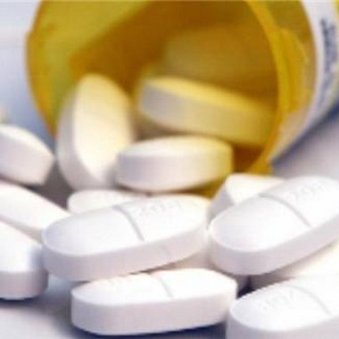
6.Doğru antibiyotiğin seçilmesi
Yapılan çalışmalara göre, oral penisilin kullanımının, hastanın, ailesinin ve hatta arkadaşlarının da orofaringeal florasında penisilin rezistan organizmaların büyümesini teşvik ettiği gösterilmiştir.

Slide 48
Antibiyotik kullanım gerekliliğinin değerlendirilmesi;
Yaygın olarak bütün enfeksiyonların antibiyotik tedavisi gerektirdiğine inanılır.
Bu yanlıştır, her enfeksiyonda antibiyotiğe gerek yoktur.
Bazı vakalarda, antibiyotikler yararlı değildir ve kontrendikedir. Bu değerlendirmeyi yaparken 3 faktör göz önünde bulundurulmalıdır.
Birinci faktör enfeksiyonun ciddiyetidir. Enfeksiyon şişliğe neden oluyor, hızlı ilerliyorsa cerrahi tedavinin yanında antibiyotik tedavisi de gereklidir.

Slide 49
İkinci faktör, uygun cerrahi tedavinin gerçekleştirilip gerçekleştirilmediğidir. Birçok vakada etken dişin hemen çekilmesi enfeksiyonun hızla çözülmesini sağlar.
Enfeksiyon varlığında dişin çekilmesi, enfeksiyonun yayılmasını teşvik etmez. Birçok çalışma etken dişin enfeksiyon varlığında çekilmesinin, enfeksiyonun çözülmesini hızlandırdığını ve enfeksiyonun oluşturabileceği komplikasyonları azalttığını göstermiştir.
Bu yüzden etken dişin hemen enfeksiyon varlığında çekilmesi gerekmektedir, çekim öncesi antibiyotik kullanılması zorunlu değildir. Uygun cerrahi tedavi hemen gerçekleştirelemediğinde, enfeksiyonun ilerlemesini yavaşlatmak için antibiyotikler yararlı olabilir.
Üçüncü faktör, hastanın immün sisteminin değerlendirilmesidir. Genç, sağlıklı bir hastanın minör enfeksiyonların rezolüsyonu için antibiyotik tedavisine ihtiyacı olmayabilir. Ancak immün sistemi bir şekilde zayıflamış hastaların, minör enfeksiyonlarda bile antibiyotik tedavisine ihtiyaçları olabilir.

Slide 50
Bu 3 faktör dengeli olduğunda antibiyotik kullanımının kesin endikasyonları açıklığa kavuşur.
Birinci ve en sık endikasyonu; akut enfeksiyon varlığı, diffüz şişlik ve orta-şiddetli ağrıdır. Selülit aşamasındaki bir enfeksiyon, uygun antibiyotik tedavisi, insizyon drenaj ve etken dişin tedavisiyle hızlı bir şekilde iyileşir.
İkinci endikasyon, medikal olarak immünsüprese durumda olan hastalarda görülen, her türlü enfeksiyondur. Bu durumdaki hastalarda antibiyotik kullanımı gereklidir.
Üçüncü endikasyon, derin fasiyal lojlara ilerleyen enfeksiyondur. Bu durumlarda, enfeksiyon alveoler prosesin ötesine ilerleyecek kadar agresifdir.
Dördüncü endikasyon, ateş, trismus, şişlikle birlikte görülen ağır perikoronitistir. Sıklıkla mandibular gömülü 3.molar dişler nedeniyle oluşur.
Son olarak, osteomyeliti olan hastalarda, enfeksiyonun rezolüsyonunu sağlamak için antibiyotik terapisi gereklidir.

Slide 51
Terapötik antibiyotik kullanımının endikasyonları
Alveolar prosesin ötesine uzanan şişlik
Selülit
Trismus
Lenfodenopati
Ateş
Şiddetli perikoronitis
Osteomyelitis

Slide 52
Başta açıklanan 3 kritere göre antibiyotik kullanımı bazen kontrendike olur.
Birinci kontrendikasyon; minör, kronik, iyi lokalize apselerdir. Bu durumlarda ,eğer hasta immüpsüprese değilse, etken dişin çekilmesi yeterli tedaviyi sağlar.
Bu hastalara örnek olarak,
Semptomsuz, kronik periapikal apsesi olan ve çekimi gereken dişler,
Drene olmuş bir apse veya
Ağır periodontitis.
İkinci kontrendikasyon; iyi lokalize, şişlik olmayan veya hafif şişliği olan dentoalveoler apselerdir. Bu durumda etken dişe kanal tedavisi yapılması veya etken diş çekilmesiyle enfeksiyon hızla çözülür.

Slide 53
Üçüncü kontrendikasyon; lokalize alveolar osteitis veya dry sockettir.
Dry socketin tedavisi palyatiftir ve bir enfeksiyon gibi tedavi edilmez. Bakteriyal patojenlerin dry sockette rol oynamasına rağmen, klinik problem kendini sinirlayici(self limiting) ve prematür fibrinolizistir. (pıhtının kaybı)
Dördüncü kontrendikasyon; minör gingival ödemle birlikte görülen hafif pericoronitis ve enfeksiyonun çözülmesi için antibiyotik gerekmeyen hafif ağrı olmasıdır.

Slide 54
Antibiyotik kullanımının gerekli olmadığı durumlar;
Hasta isteği
Diş ağrısı
Periapikal apse
Dry socket
Seri diş çekimi
Hafif perikoronitis (sadece operkulumun infeksiyonu)
Drene olmuş alveolar apseler

Slide 55
Özet olarak, antibiyotikler bakteriyel invazyonun derin dokulara ilerlemesinin hastanın immün cevabından daha hızlı gerçekleştiği durumlarda reçete edilmelidir.
Antibiyotikler yara iyileşmesini hızlandırmaz, nonbakteriyal vakalarda faydası olmaz.
İnflamatuar pulpitis nedeniyle şiddetli ağrısı olan hastalarda ağrı, bakteriyel infeksiyonun derin dokulara yayılmasınden değil, pulpanın lokal inflamatuar reaksiyonu nedeniyle oluşur. Rutin olarak bu hastalara antibiyotik reçete edilmemelidir.

Slide 56
Basit odontojenik infeksiyonlar
Kompleks odontojenik infeksiyonlar
Şişlik alveolar proses ve vestibuler boşluk ile sınırlıdır.
İlk tedavi girişimi
Non immunsuprese hasta
Vestibuler boşluğun ötesine uzanan şişlik
Önceki tedavide başarısızlık
İmmunsuprese hasta

Slide 57
7.Uygun antibiyotik kullanımı
Antibiyotik reçete edilmesine karar verildiğinde, uygun dozda ve uygun aralıklarla kullandırılmalıdır.
Hastalar akut semptomlar azaldığında antibiyotiklerini kullanmayı bırakırlar.
Hastalar bilgilendirilmeli ve ilaçlarını düzenli kullanmaları sağlanmalıdır.

Slide 58
8.Hastanın kontrol sıklığı
Hasta cerrahi olarak tedavi edilip antibiyotik tedavisi başlandıktan sonra, tedaviye verilen cevap ve komplikasyonlar açısından hasta dikkatlice takip edilmelidir.
Hastalar bu tür vakalarda 2 gün sonra kontrole çağırılmalıdır. Tedavi başarılıysa şişlik ve ağrı hızla azalır. Diş hekimi dreni değerlendirmelidir. Ayrıca hastanın ateşi, trismus ve hastanın subjektif şikayetleri de değerlendirilmelidir.
Eğer tedavi başarısız olduysa, olası başarısızlık nedenleri dikkatlice değerlendirilmelidir.
En sık başarısızlık nedeni, uygun olmayan cerrahi tedavidir.
Etken dişin çekimi tekrar değerlendirilmelidir veya enfeksiyonun yayıldığı ve pü’nün drene edilmesi gereken bölge doğru değerlendirilememiş olabilir.
Bu hastaların, havayolu güvenliğinin sağlanması, ileri cerrahiler ve intravenöz antibiyotik tedavisi için hospitalize edilmesi gerekebilir.

Slide 59
İkinci başarısızlık nedeni, hastanın immünsuprese olmasıdır.
Hastadan tekrar sistemik anamnez alınmalı, daha dikkatli değerlendirilmelidir. Dehidratasyon, malnütrisyon gibi immünsupresyona neden olabilecek durumlar tekrar değerlendirilmelidir.
Üçüncü başarısızlık nedeni, yabancı maddelerdir.
Odontojenik enfeksiyonlarda nadiren görülmesine rağmen, diş hekimi dikkatlice anamnez almalı ve ilgili bölgeden, yabancı radyoopak madde bulunmadığını doğrulamak için, periapikal radrografi almalıdır.
Dental implantlar kullanımı son yıllarda gittikçe artan ve bakteriler için tutucu yüzeyler oluşturabilen yabancı maddelerdir. Eğer enfeksiyon implanttan kaynaklanıyorsa dikkatlice kürete edilmeli veya etken kaldırılmalıdır.

Slide 60
Son olarak, hastaya verilen antibiyotik ile ilgili sıkıntılar olabilir. Hasta antibiyotiğini düzenli kullanmamış olabilir.
Diğer bir problem antibiyotiğin enfekte bölgeye ulaşıp ulaşmadığıdır. Antibiyotiklerin apse kavitelerine penetrasyonları zayıftır.
Antibiyotiğin enfekte bölgeye ulaşamama sebepleri,
Enfekte pü’nün yetersiz drenajı,
İlgili bölgenin yetersiz beslenmesi veya
Antibiyotik dozunun az olmasıdır.
Ayrıca hatalı bakteriyel diagnoz nedeniyle yanlış antibiyotik reçete edilmiş olabilir veya bakteriler antibiyotiklere karşı direnç kazanmış olabilir.
Örneğin; Prevotella organizmalarının %25-%35i penisiline dirençlidir, ancak uygun cerrahi tedavi yapıldığında ve hastaya penisilin reçete edildiğinde nadiren fırsatçı enfeksiyonlar gelişir.
Hastanın fırsatçı düşük dereceli enfeksiyonu olduğunda antianaerobik antibiyotik (klindamisin) reçete edilmesi uygundur.

Slide 61
Klinisyen hastayı olası toksik reaksiyonlar ve yan etkiler açısından da değerlendirmelidir. Hastanın mide bulantısı ve abdominal kramp şikayetleri olabilir.
Diş hekimi olası sekonder superenfeksiyon ihtimalinin de farkında olmalıdır. En sık görülen sekonder enfeksiyon, oral veya vaginal candidiasisdir. Bu normal floranın antibiyotik tedavisi nedeniyle değişmesinin bir sonucu olarak kandida organizmalarının büyümesi sonucu görülür.
Son olarak, enfeksiyon çözülüp hasta iyileştikten sonra da hasta olası rekürrenslere karşı kontrol randevularına çağırılmalıdır. Hasta antibiyotiğini almayı erken bırakırsa veya dren gereğinden önce çıkarılırsa rekürrensler görülebilir.

Slide 62
Başarısız tedavi nedenleri
Yetersiz cerrahi
Deprese immün sistem
Yabancı madde
Antibiyotik problemleri
Hastanın düzenli kullanmaması
İlacın enfekte bölgeye ulaşmaması
Düşük ilaç dozu
Yanlış bakteriyal diagnoz
Yanlış antibiyotik

Slide 63
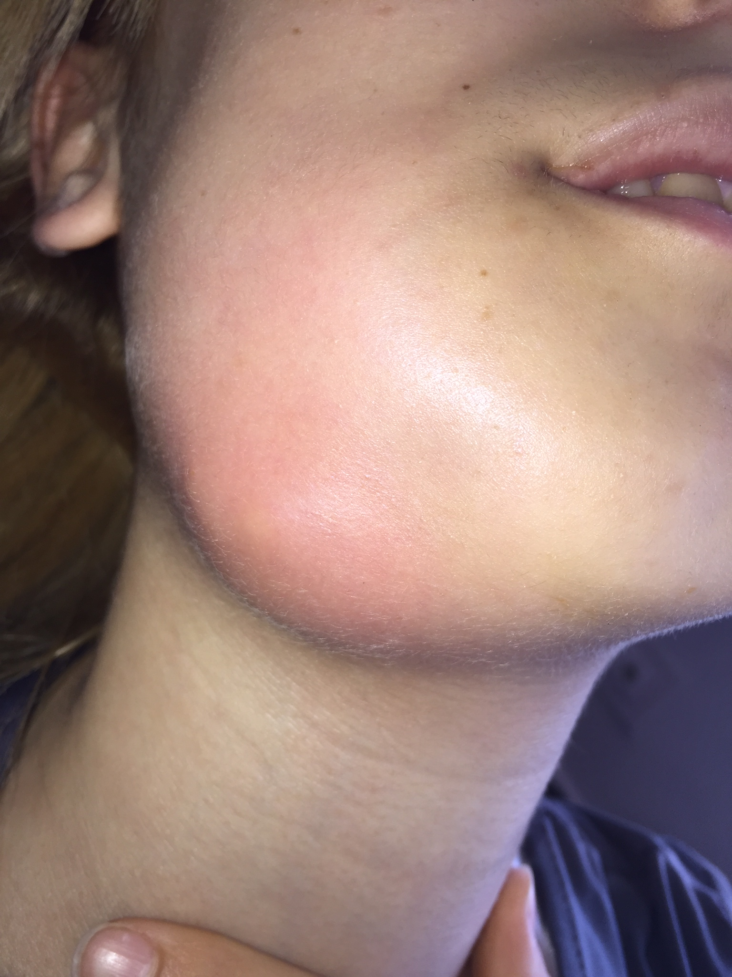
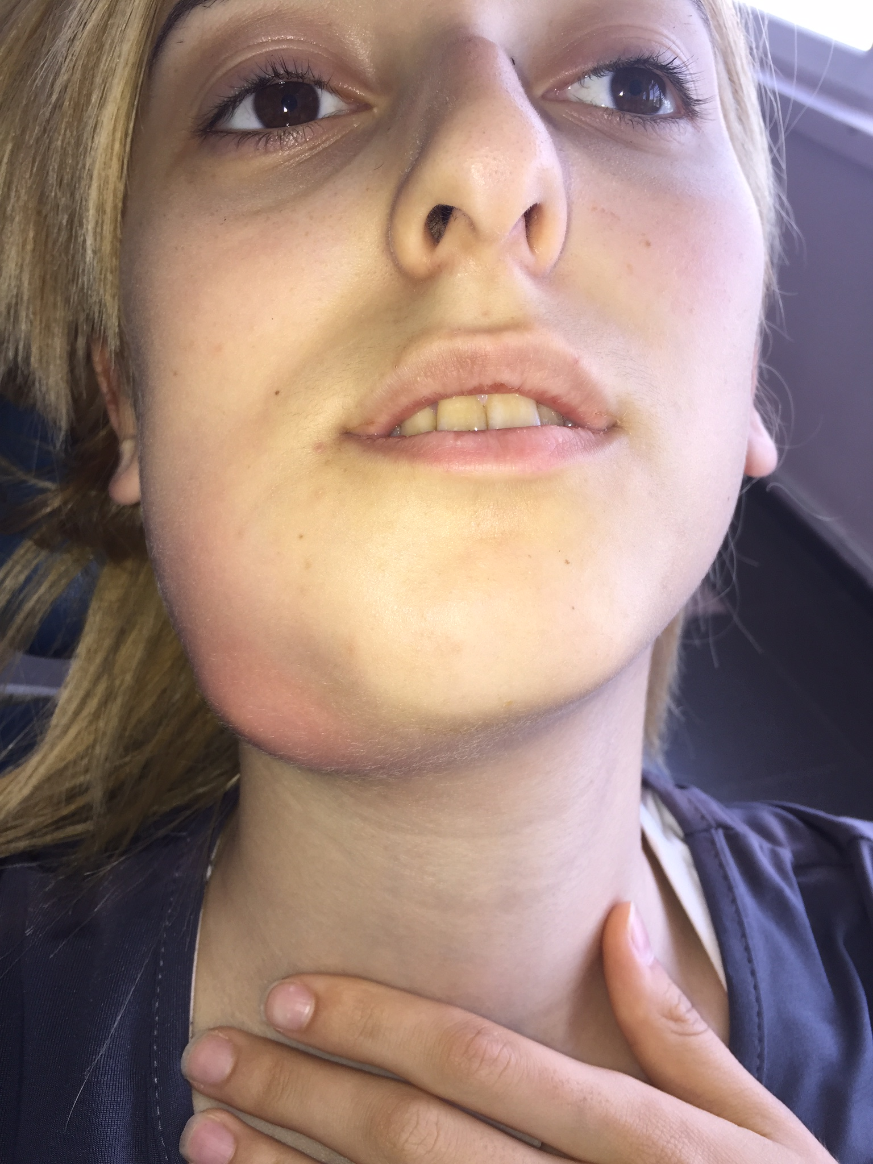

Slide 64
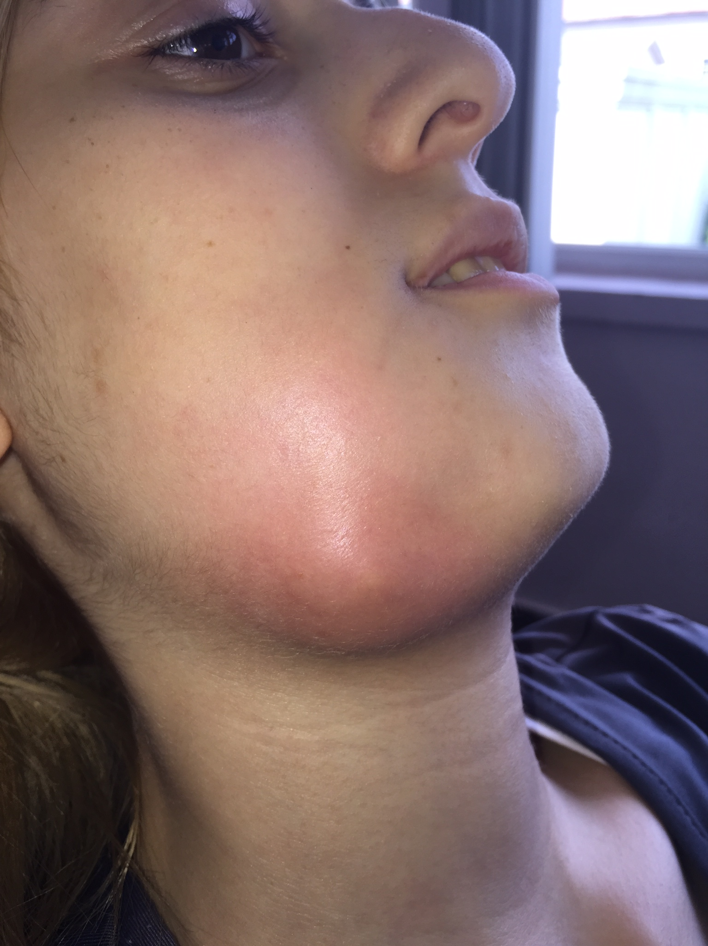
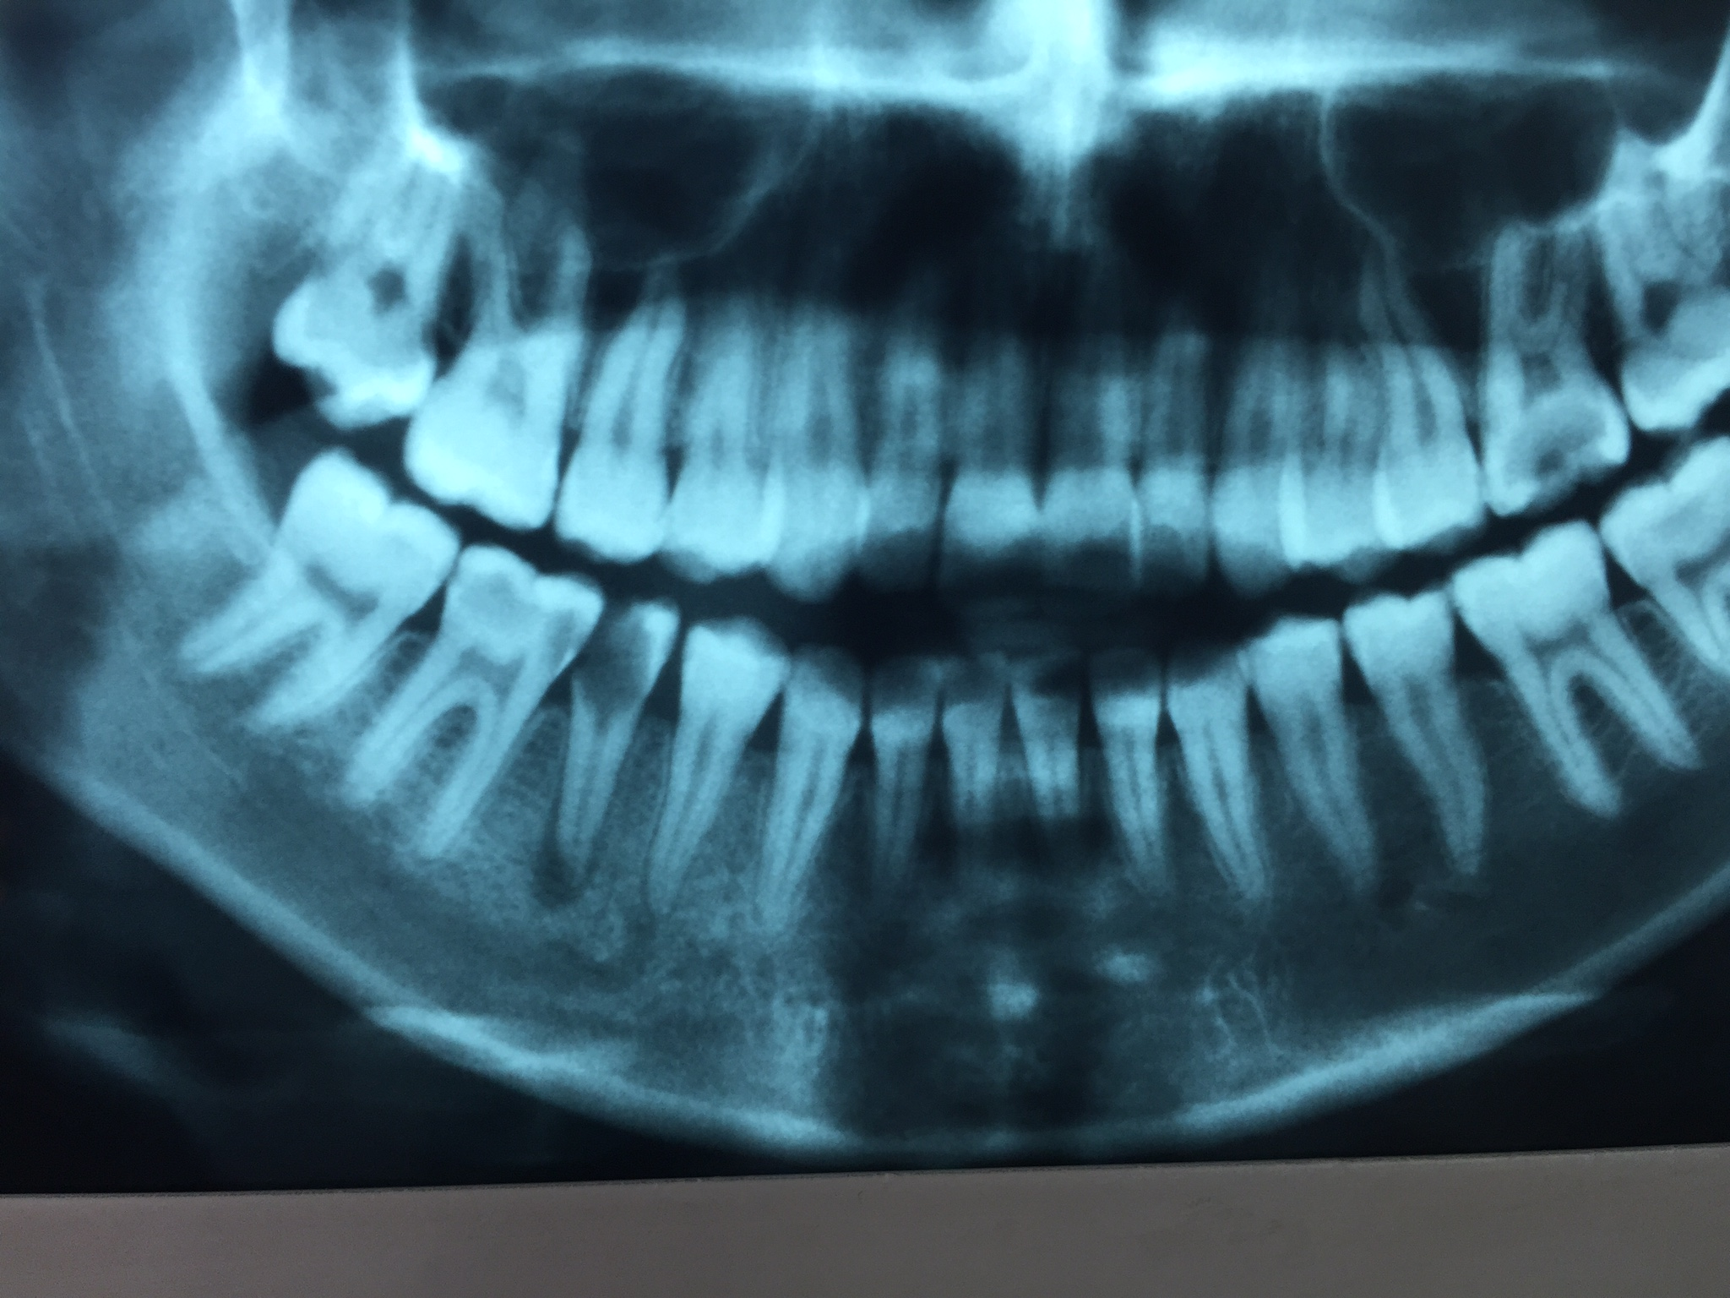

Slide 65
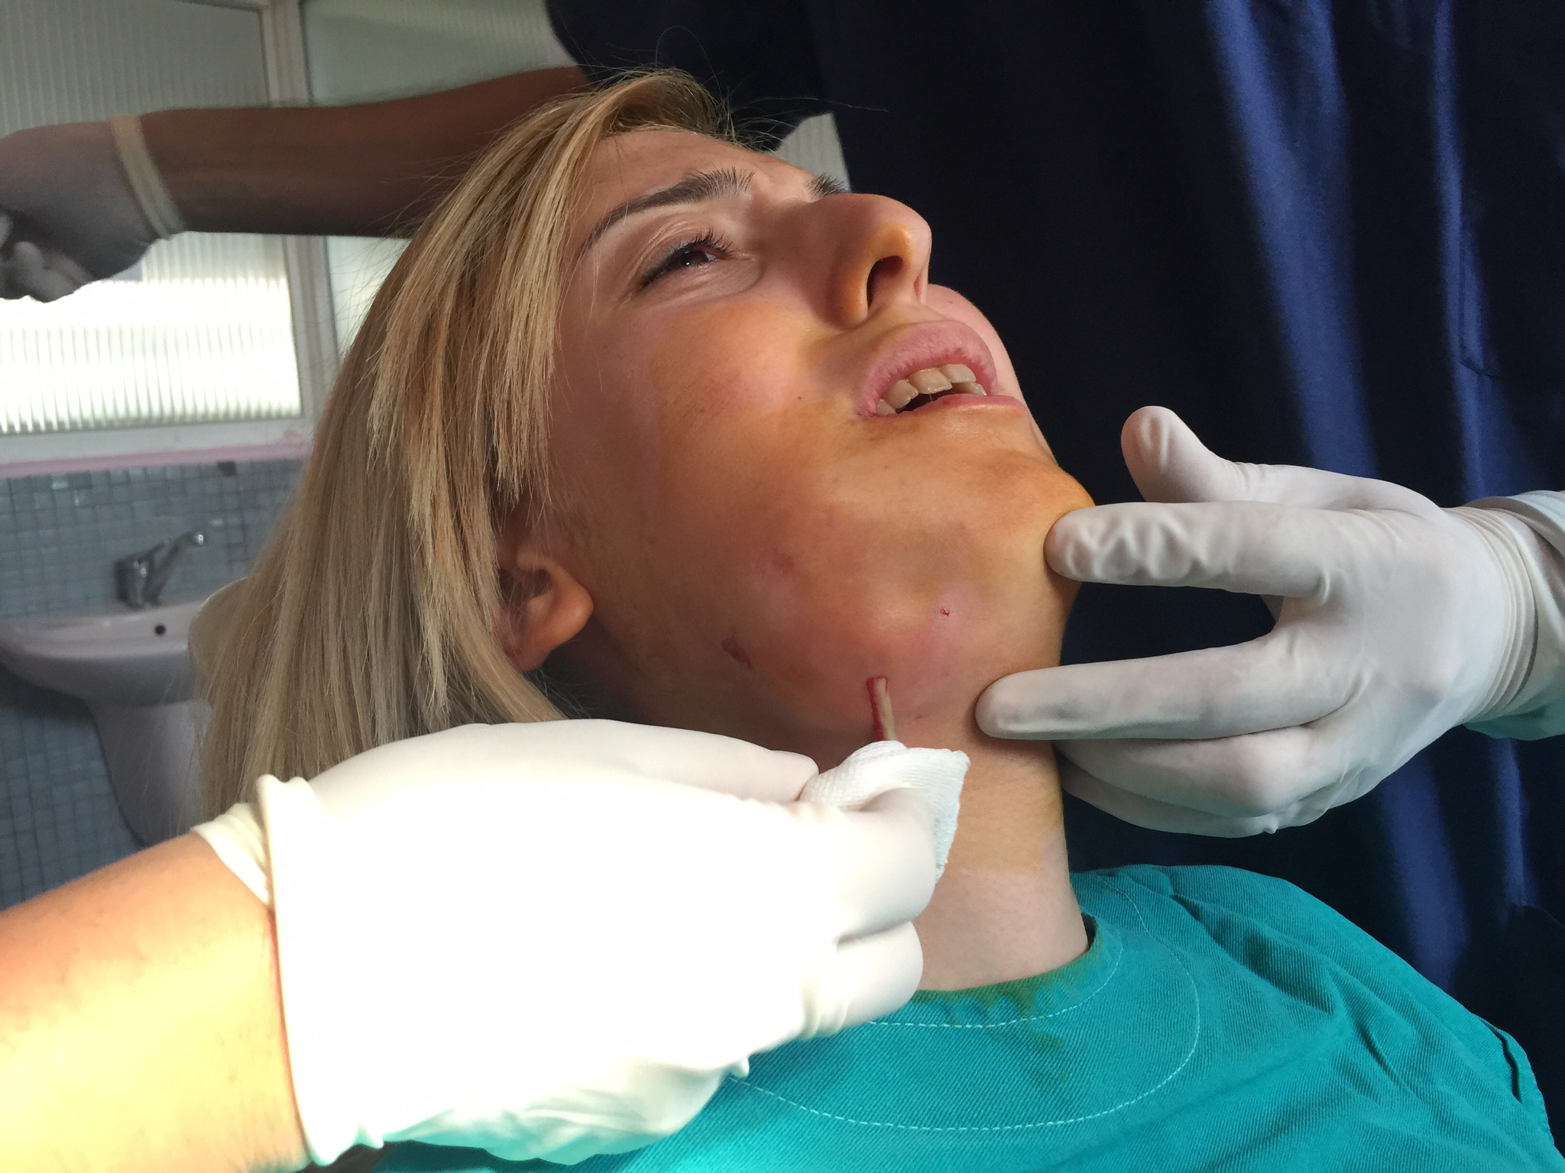
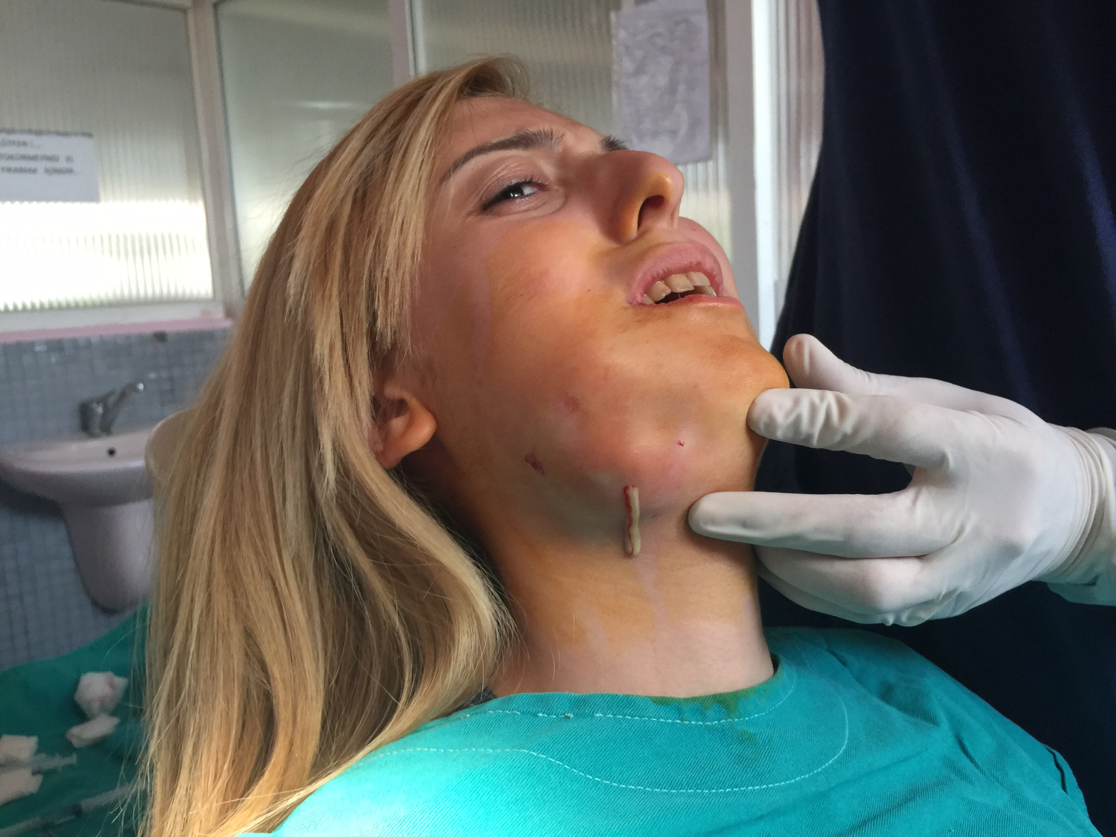
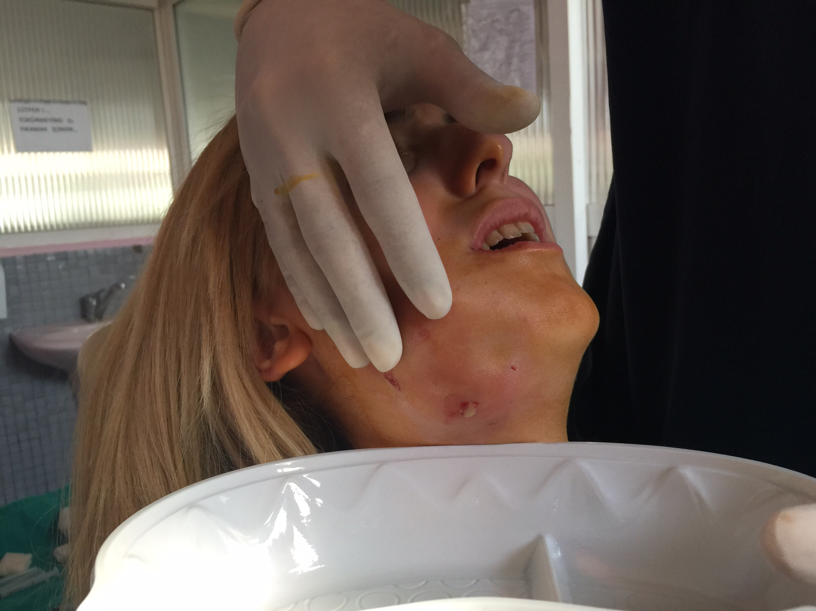
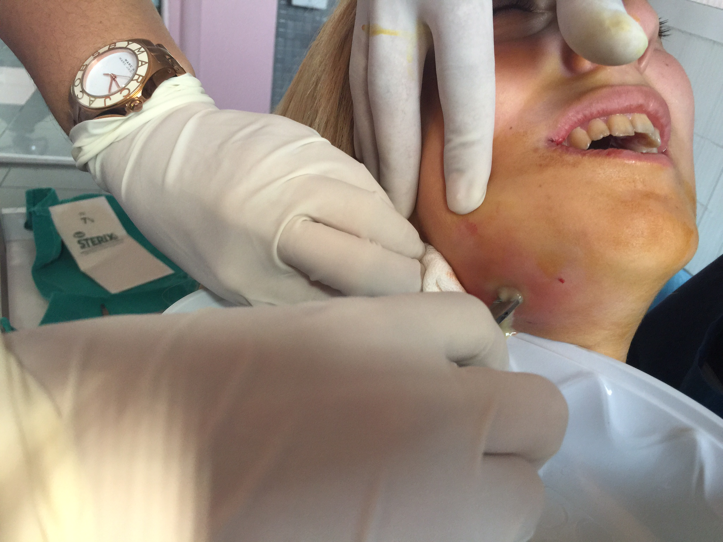

Slide 66
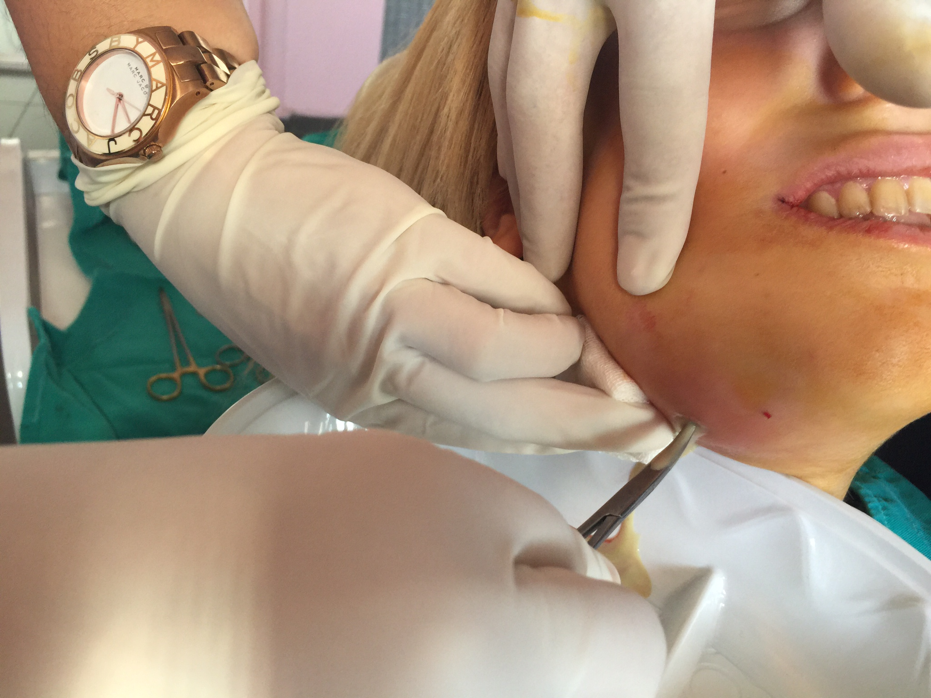
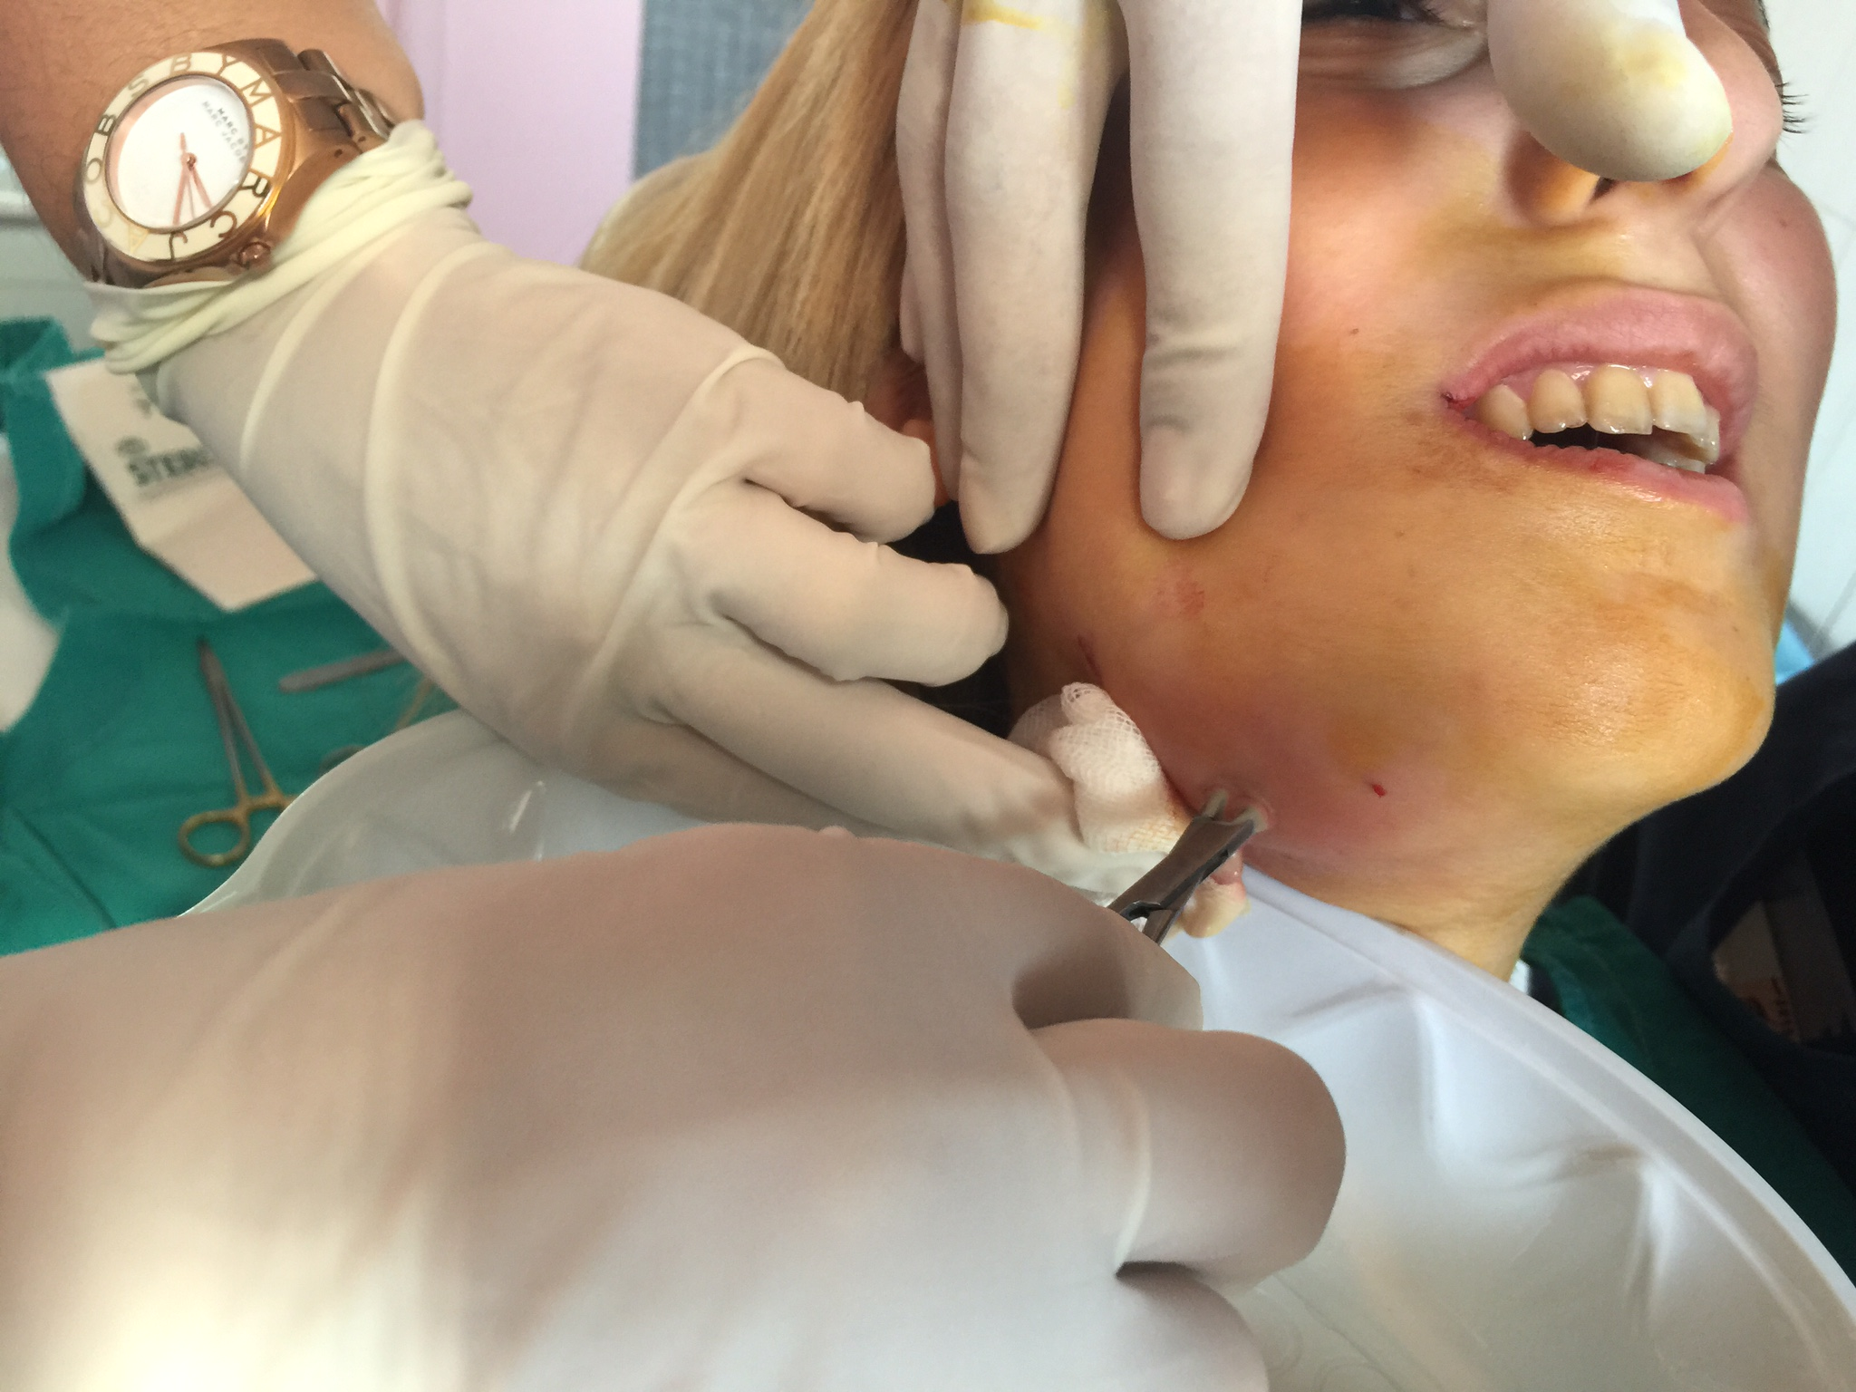
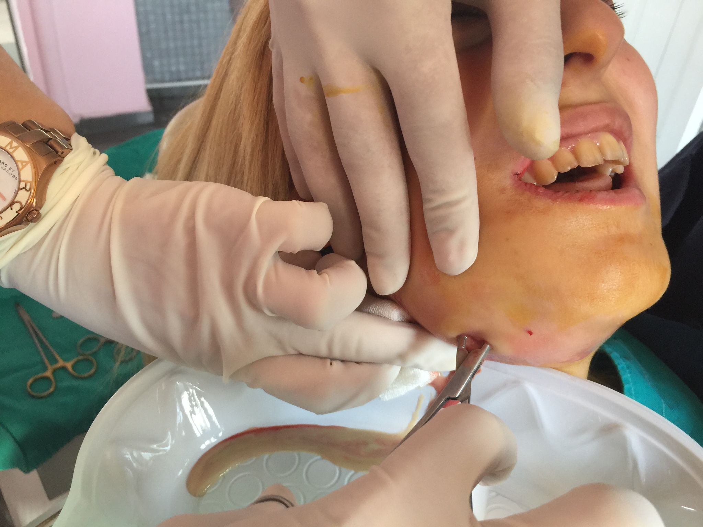
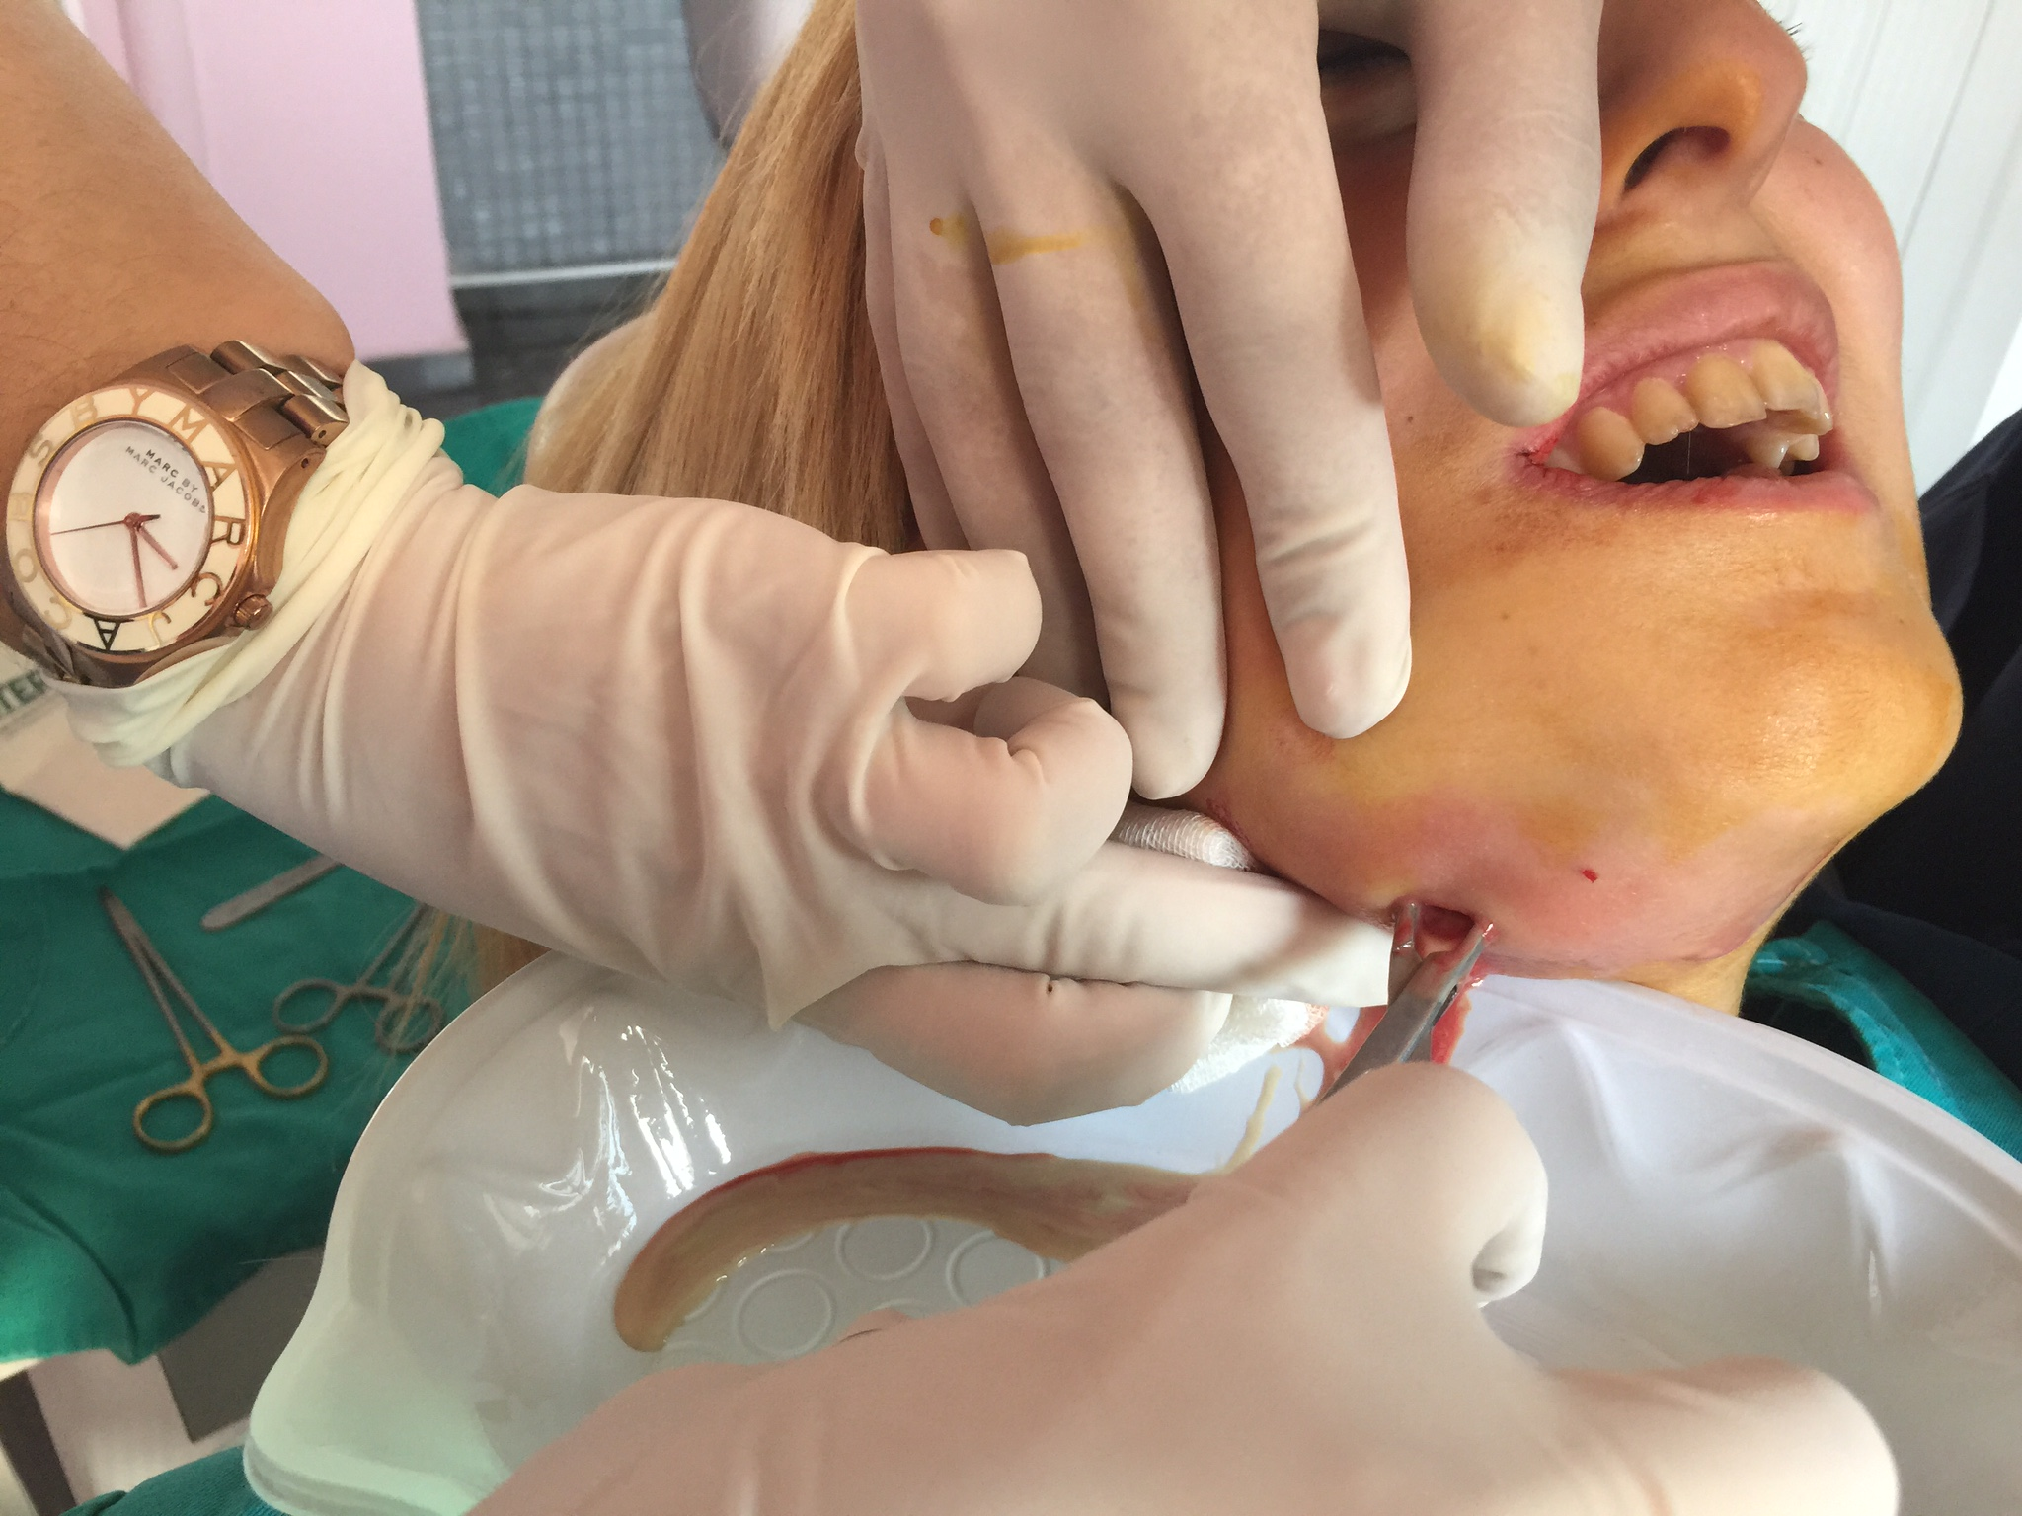

Slide 67
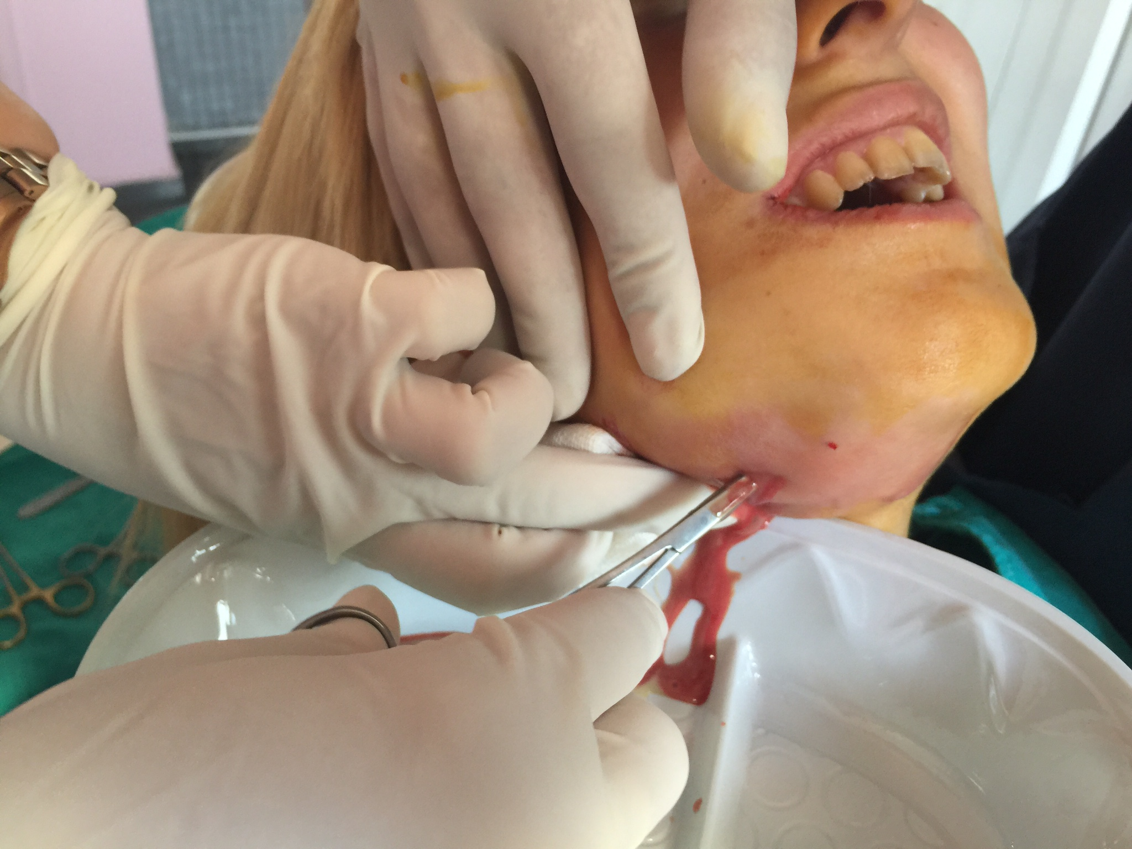
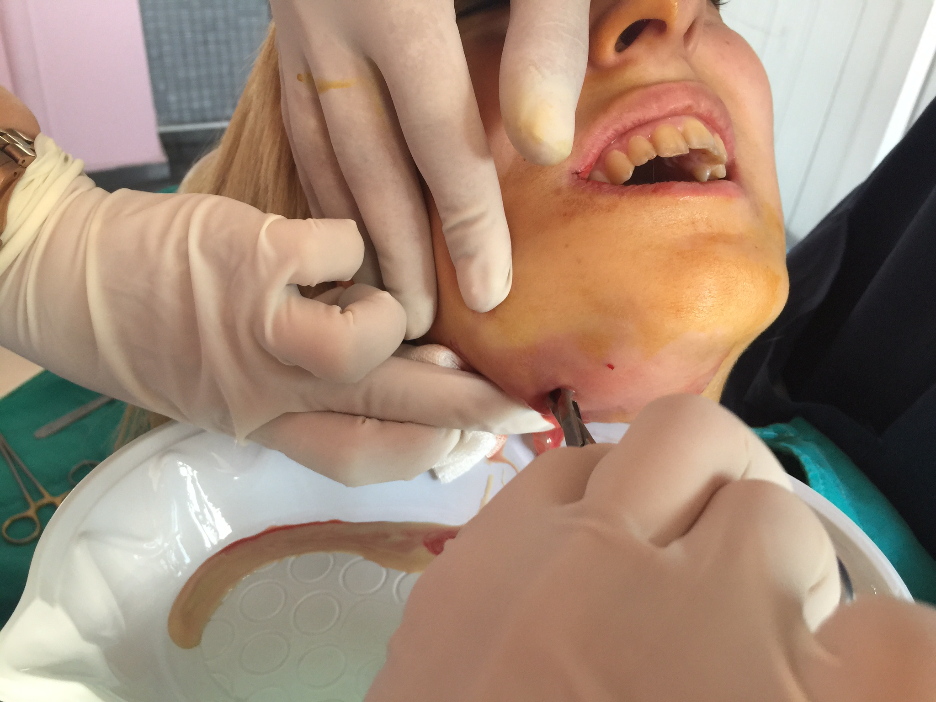

Slide 68
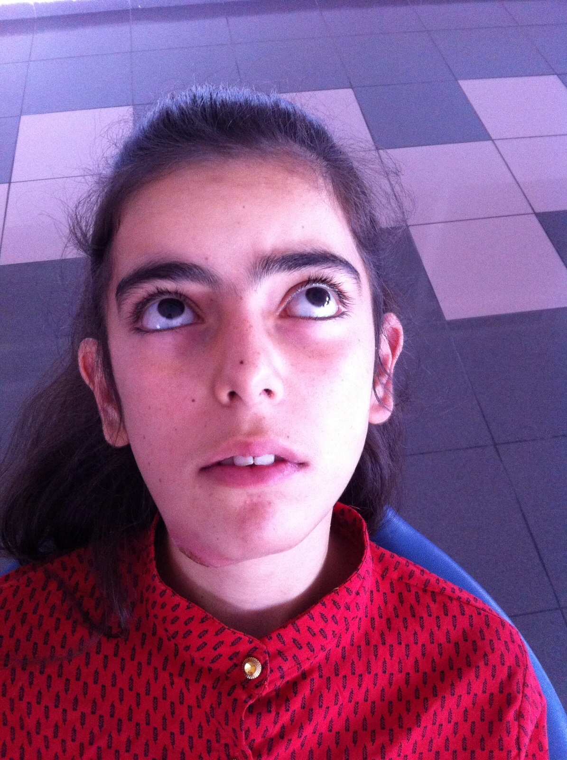
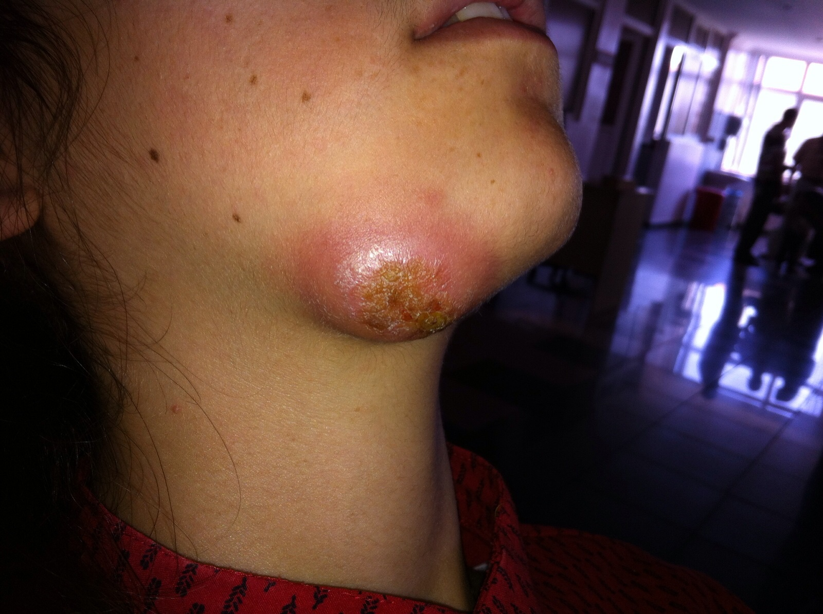

Slide 69
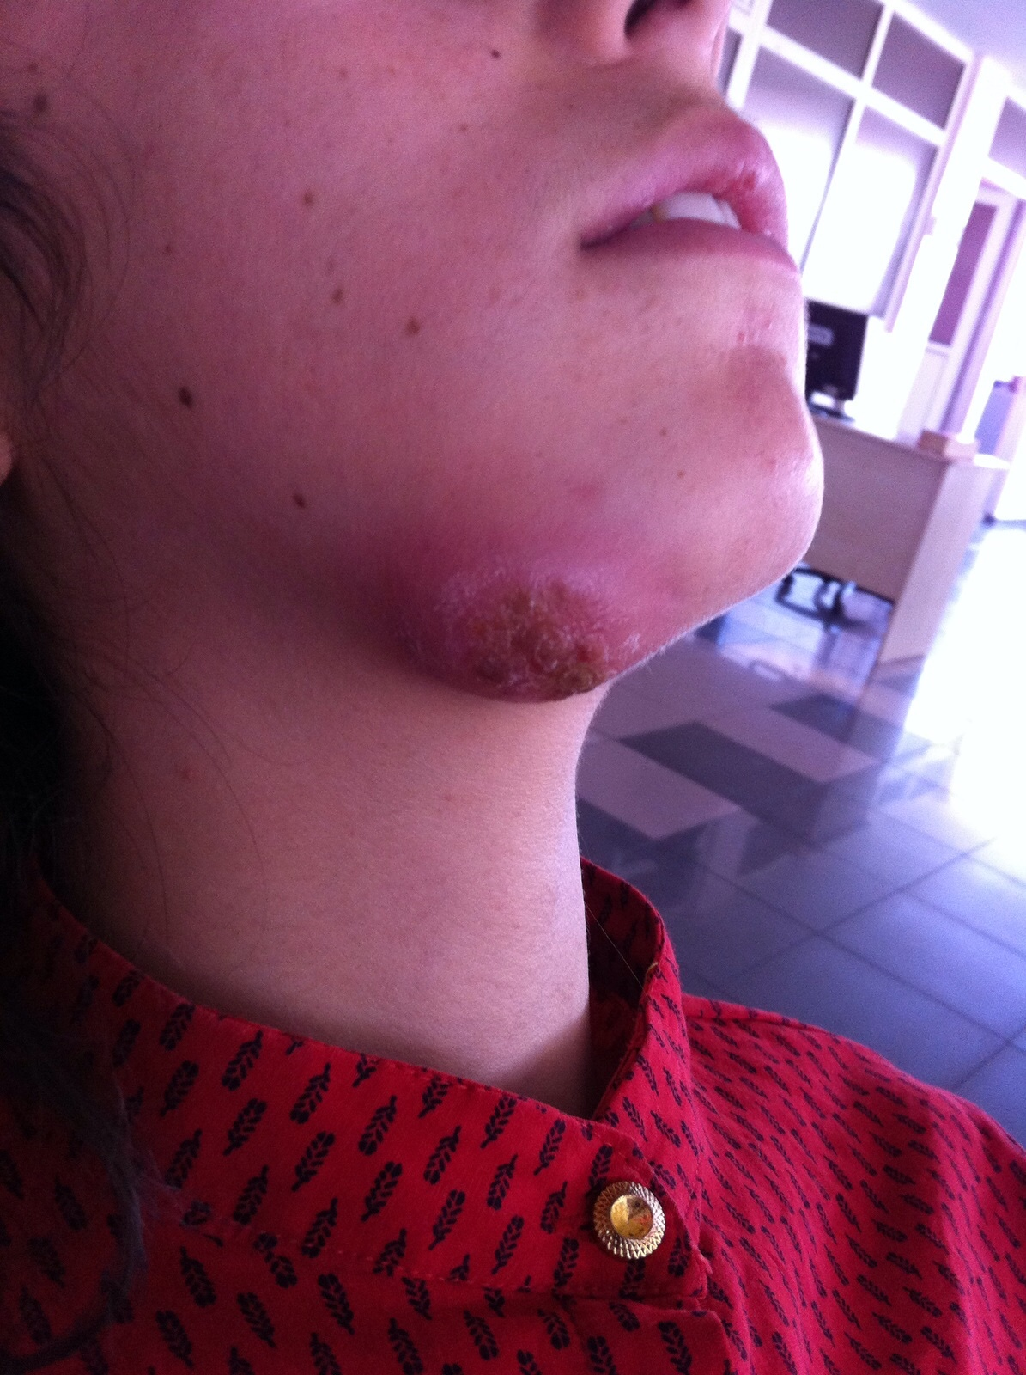
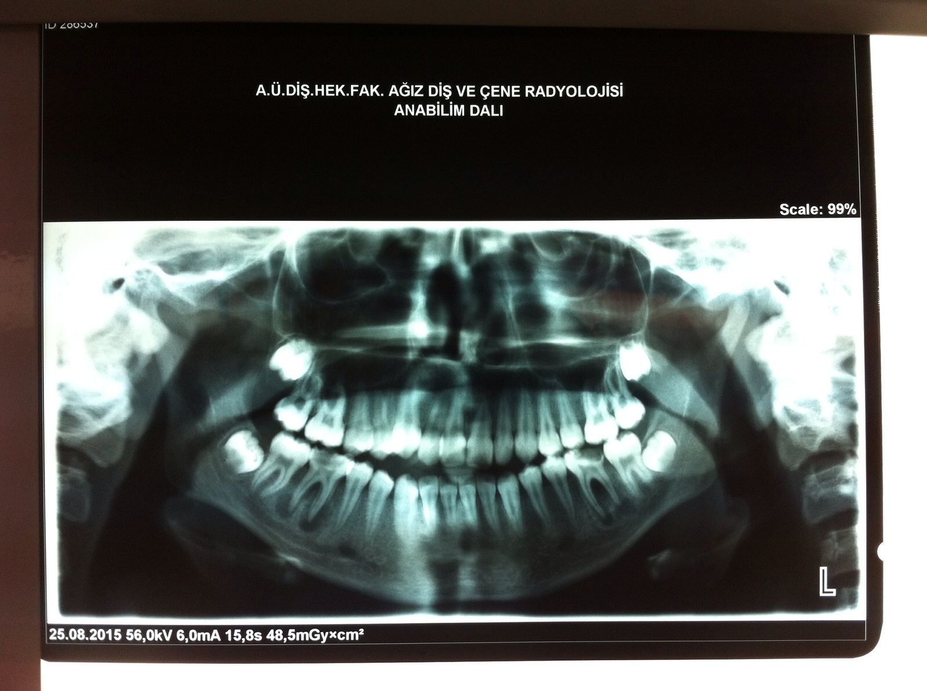

Slide 70
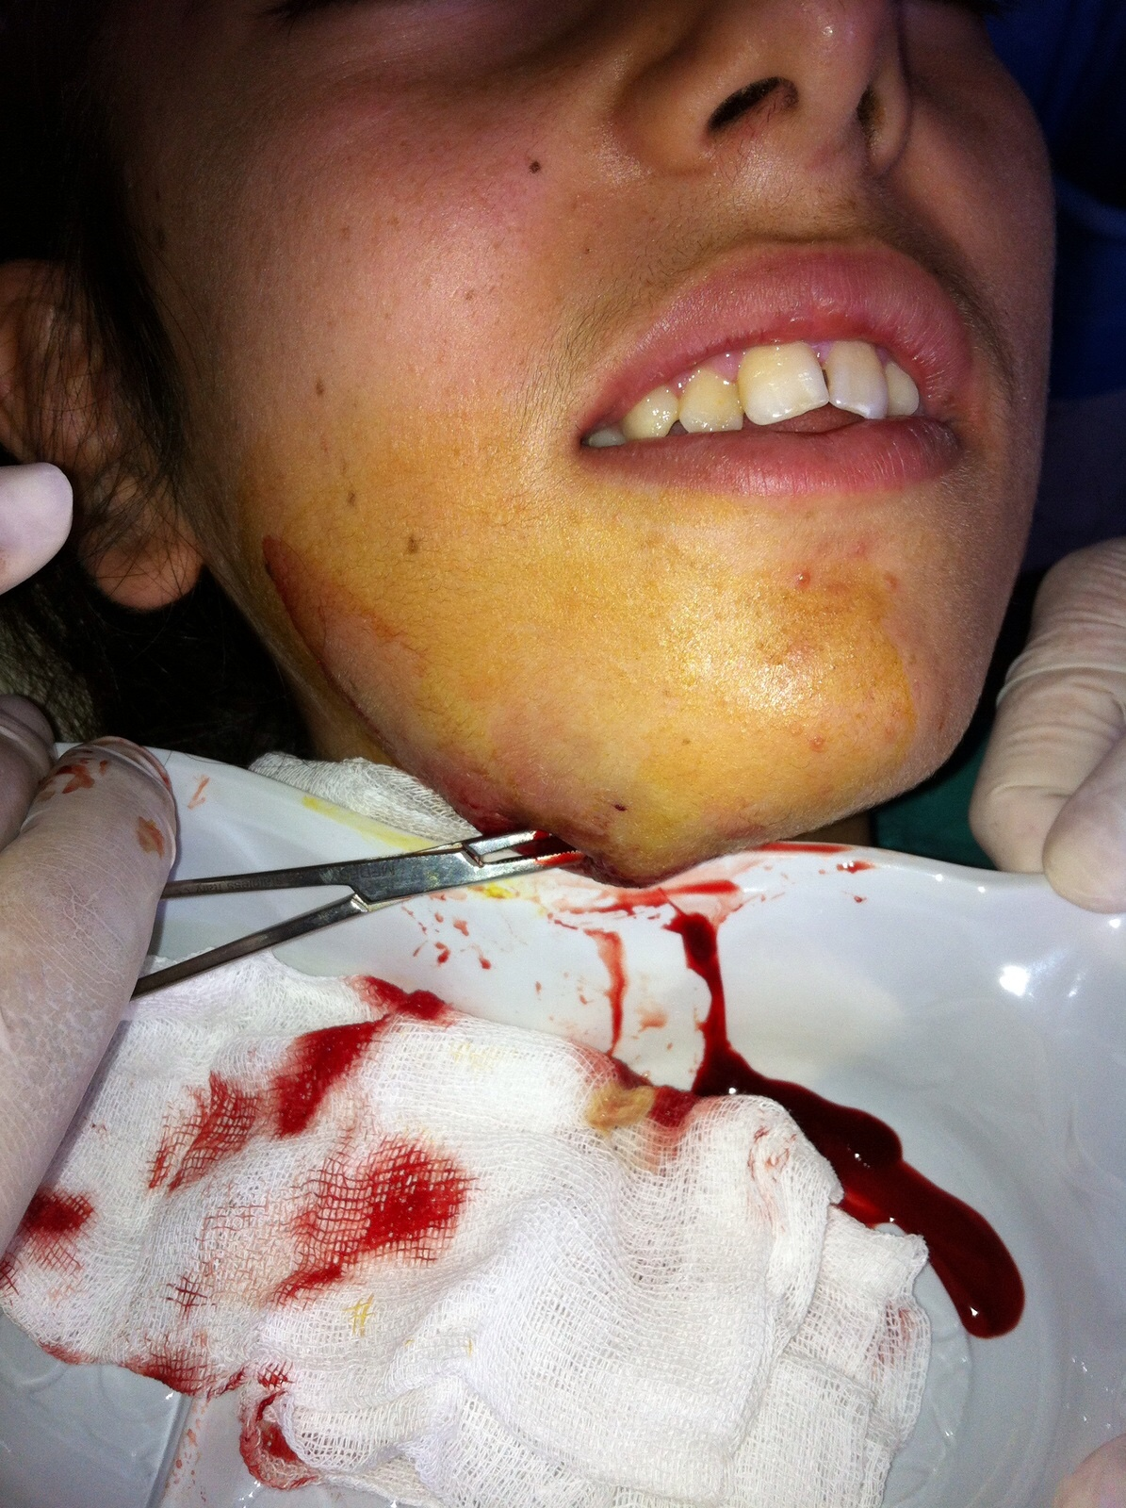
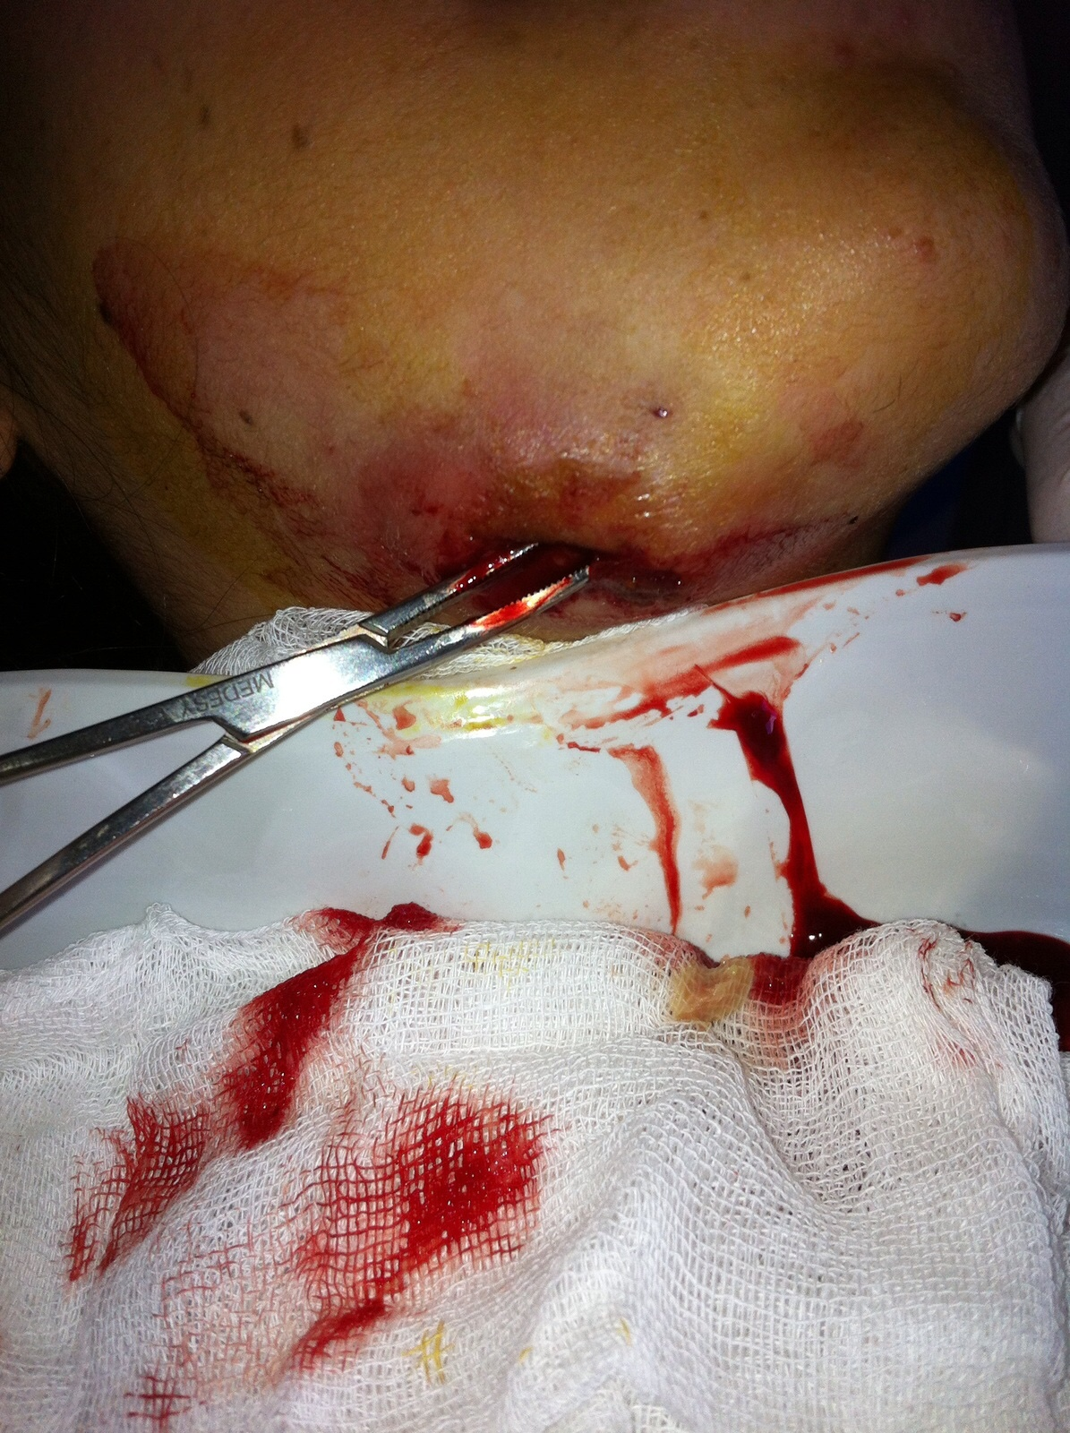
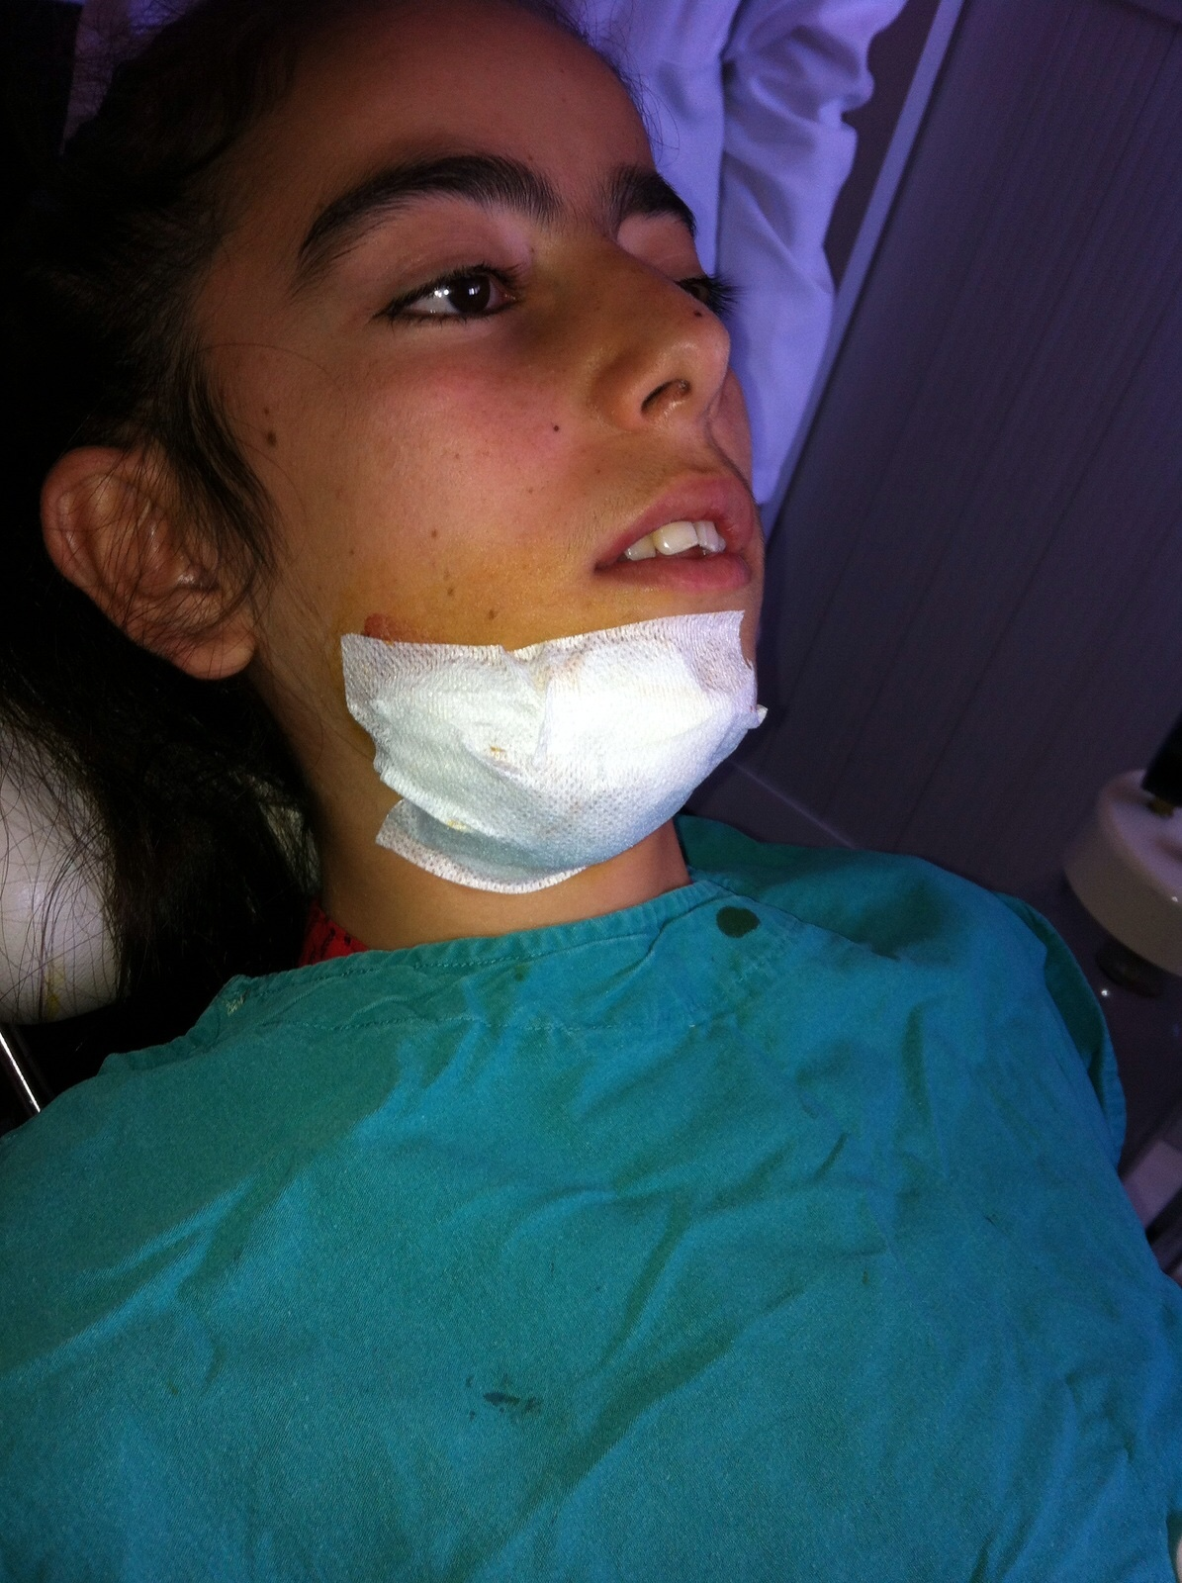

Slide 71
ENFEKSİYONDAN KORUNMA PRENSİPLERİ

Slide 72
PROFİLAKSİ PRENSİPLERİ
Postoperatif yara enfeksiyonuna karşı antibiyotik profilaksisi, bazı durumlarda gerekli ve efektif olabilir.
Diğer yandan, diş hekimliğinde ve oral ve maksillofasiyal cerrahide profilaktik antibiyotik kullanımının efektifliğini gösteren çok az bilimsel kanıt vardır.
Eğer profilaktik antibiyotikler postop yara enfeksiyonlarından korunmada ve enfeksiyonun kan yoluyla vücudun başka bir bölgesine taşınmasında efektifse, bu durumun 3 ayrı avantajı olacaktır.
1. Postoperatif enfeksiyonun ve dolayısıyla postoperatif hastalıkların önüne geçilir. Hasta postoperatif enfeksiyonla geldiğinde yara iyileşmesi gecikir.
2. Uygun ve etkili bir antibiyotik profilaksisi, postoperatif enfeksiyonu önleyerek hastanın tekrar diş hekimine gelmesi, tekrar antibiyotik reçete edilmesi gibi durumların önüne geçer ve tedavinin maliyetini azaltır.
3. Profilaktik antibiyotik kullanım süresi, terapötik antibiyotik kullanımına göre çok kısadır. Dolayısıyla popülasyonda total antibiyotik kullanım miktarını düşürür.
Öte yandan uygun olmayan profilaktik antibiyotik kullanımı, bakterilerin antibiyotik direncini arttırarak postoperatif enfeksiyon ihtimalini arttırır.

Slide 73
Profilaktik antibiyotik kullanımının prensipleri
Enfeksiyon riski belirgin olmalı
Doğru, dar spektrumlu antibiyotik seçilmeli
Antibiyotik düzeyi yüksek olmalı
Cerrahi öncesi antibiyotik hedef dokuda bulunmalı
Antibiyotik kısa sürede etkili olmalı

Slide 74
Profilaktik antibiyotik kullanımının dezavantajları
İmmün florayı değiştirebilirler. Vücudun simbiyotik ilişki içinde olduğu bir bakteri florası vardır. Antibiyotik kullanıldığında bu bakterilerden bazıları elimine olur, enfeksiyon etkeninden daha patojenik ve antibiyotiklere karşı dirençli bakterilerin üremesine neden olur.
Birçok çalışma göstermiştir ki antibiyotik kullanımı sadece hastada değil, ailesi ve çevresinde de antibiyotiklere karşı dirençli bakterilerin üremesine neden olur.
Antibiyotik kullanımının bir yararı olmayabilir, yani bazı durumlarda enfeksiyon riski çok düşüktür ve antibiyotik kullanımı enfeksiyon riskinde herhangi bir azalma sağlamaz.
Antibiyotik kullanımı diş hekiminin sterilizasyon konusunda dikkatsiz davranmasına neden olabilir. ‘Hasta zaten profilaksi aldı.’ düşüncesiyle dikkatsiz ve sterilizasyona önem vermeden çalışmak son derece yanlıştır.
Antibiyotiğin maliyeti de düşünülmelidir. Tek bir hastanın antibiyotik maliyeti düşük olabilir. Ancak birçok hastaya gereksiz antibiyotik reçete edilmesi yüksek maliyete neden olabilir.
İlaç toksisitesi de göz önünde bulundurulmalıdır. Bütün ilaçların hastaya zarar verme potansiyeli vardır. Diş hekimliğinde kullanılan ilaçların çoğunun düşük toksisitesi olmasına rağmen toksisite ihtimali her zaman vardır.

Slide 75
1.Prosedürün belirli enfeksiyon riski olmalı
Profilaktik antibiyotik tedavisinin enfeksiyon ihtimalini düşürmesi için, yapılacak prosedürün yeterli derecede enfeksiyon riski olmalıdır.
Cerrahi prensiplere bağlı kalınarak, sterilizasyona dikkat edilerek yapılan cerrahi bir işlemde enfeksiyon riski yaklaşık %3dür.
Enfeksiyon ihtimalinin %10 veya daha fazla olduğu durumlar, profilaktik antibiyotik kullanımı için kabul edilebilir.
Sağlıklı hastalarda yapılan rutin lokal cerrahiler çoğunlukla profilaksi gerektirmez.
Diş çekimi, frenektomi, biyopsi, minör alveoloplasti ve torus redüksiyonu sonrası enfeksiyon ihtimali oldukça düşüktür. Bu nedenle antibiyotiklerin bir faydası olmaz. Periapikal enfeksiyon, ağır periodontitis ve multiple extraksiyonlar söz konusu olduğunda da bu durum geçerlidir.

Slide 76
Ancak birçok cerrahi faktör diş hekiminin antibiyotik profilaksi kullanımını düşünmesine neden olur.
Birinci ve en belirgin faktör, yeterli bakteri inokülasyonudur.
İntraoral cerrahi işlemler nadiren bakteri inokülasyonu varlığında yapılır, selülit veya apse formasyonuyla birlikte akut enfeksiyon varlığı gibi.
İkinci faktör, uzun cerrahi işlemlerdir. Operasyon 4 saatten fazla sürdüğünde, postoperatif enfeksiyon ihtimali belirgin derecede artmaktadır
Üçüncü faktör, yabancı madde, çoğunlukla implant, varlığıdır.
Son ve en önemli faktör, hastanın immün sisteminin değerlendirilmesidir.
İmmünsüprese hastalar antibiyotik profilaksisi almalıdır, çünkü postoperatif ağır enfeksiyon riski yüksektir. Kanser kemoterapisi veya immünusupresif alan hastalar minör cerrahi işlem yapıldığında dahi profilaktik antibiyotik almalıdır. Organ transplantasyonu yapılan hastalarda bu ilaçları kullanmaktadır, bu hastalara da uygun profilaksi yapılmalıdır.

Slide 77
Postoperatif enfeksiyonun bağlı olduğu faktörler
Bakteriyel inokulum boyutu
Cerrahi süresi
Yabancı madde veya implant varlığı
Hastanın immün sistemi

Slide 78
Kemoterapi alan hastaların tedavileri bittikten 1 yıl sonrasına kadar hastalara antibiyotik profilaksisi verilmelidir. Çenelerine radyasyon tedevisi alan hastalar içinde bu durum geçerlidir.
Diyalize giren böbrek hastaları da immünsupresedir ve profilaktik antibiyotik gerekir.
En sık immünsupresyon yapan hastalık diyabettir. Diyabet hastalarında postoperatif enfeksiyon ihtimali direkt olarak yüksek kan şekeriyle ilişkilidir.
Diyabetik hastaların oral cerrahi müdahalelerinde dikkat edilmesi gereken kan şeker değerleri tabloda gösterilmiştir.
Hemoglobin A1c değerinin ölçülmesi son 3-4 aylık kan şekerinin değerlendirilmesi için önemlidir.
Komplike rekonstrüktif cerrahi işlemlerden önce, implant operasyonu gibi, diş hekimi hastanın kabul edilebilir Hg A1c değerine sahip olduğundan emin olmalıdır. %8 veya daha az olmalıdır.

Slide 79
Fingerstick kan glukoz testine göre diyabet hastalarının dental tedavisi
Kan glukoz seviyesi (mg/dl%) | Dentel tedavi
<85 | Elektif cerrahiler ertelenir
85-200 | Stres azaltılmalı, diş çekimi için antibiyotik profilaksisi
200-300 | Stres azaltılmalı, antibiyotik profilaksisi
300-400 | Elektif cerrahilerden kaçınılır, hasta acil servise yönlendirilir
400< | Elektif cerrahiden kaçınılır, hasta en yakın acil servise yönlendirilir

Slide 80
2.Doğru antibiyotiğin seçimi
Oral cerrahiler sonrası antibiyotik seçiminde göz önünde bulundurulan kriterler;
Antibiyotikler oral kavitede sıklıkla enfeksiyon oluşturan organizmalara etkili olmalı. Oral enfeksiyonlarda sıklıkla etkili olan organizmalar, fakültatif streptokoklardır.
Mümkün olduğunca dar spektrumlu antibiyotikler seçilmelidir. Dar spektrumlu antibiyotik kullanımıyla oral floranın değişme ihtimali minimalize edilmektedir.
Son olarak bakterisidal antibiyotikler tercih edilmelidir.
Penisiline alerjisi olan hastalarda en iyi seçenek klindamisindir. Klindamiisn oral streptokoklara etkili ve dar spektrumludur ancak bakteriostatik bir antibiyotiktir. Alerji durumunda tercih edilebilecek diğer grup antibiyotikler, azitromisinlerdir. Azitromisinler dar spektrumludur ancak yine bakteriostatik bir antibiyotiktir.

Slide 81
3.Antibiyotik plazma seviyesi yüksek olmalı
Antibiyotikler profilaktik amaçla kullanıldığında plazma seviyesi, terapötik amaçla kullanıldığındaki plazma seviyesinden yüksek olmalıdır.
Genellikle profilaksi amacıyla antibiyotik kullanıldığında normal terapötik dozun 2katı kullanılması tavsiye edilir.
American Heart Association, enfektif endokardite karşı önerdiği profilaktik antibiyotik dozları;
Penisilin veya amoksisilin 2g,
Klindamisin 600mg,
Azitromisin 500mg dır.

Slide 82
4. Antibiyotiğin doğru zamanlarda kullanılması
Profilaktik antibiyotiğin postoperatif enfeksiyonu önlemede etkili olabilmesi için, operasyondan en çok 2 saat önce verilmelidir.
Oral yoldan profilaksi yapıldığında genellikle operasyondan 1 saat önce verilir, intravenöz yoldan profilaksi yapıldığında bu süre daha kısadır.
Operasyon sonrası alınan antibiyotiğin etkinliğinin düştüğü veya hiç etkisinin olmadığı rapor edilmiştir. Profilaktik antibiyotiğin operasyondan 2saat veya daha çok sonra verilmesinin yara enfeksiyonu riskini arttırdığı bildirilmiştir.
Eğer operasyon uzun sürüyorsa ve antibiyotik gerekliyse operasyon sırasında doz aralıkları düşürülmelidir. Penisilin veya klindamisin her 3 saatte bir verilmelidir.

Slide 83
Metastatik enfeksiyonlara karşı profilaksi
Metastatik enfeksiyon, enfeksiyonun bakterilerin vücuda giriş noktasından farklı bir lokasyonda enfeksiyon oluşturmasıdır.
Bu fenomenin en çok bilinen örneği bakteriyal endokardittir.
Metastatik enfeksiyon insidansı, uygun profilaktik antibiyotik kullanımı ile düşürülebilir.
Metastatik enfeksiyon oluşabilmesi için öncelikle, vücutta bakteriyeminin etkileyebileceği duyarlı bir bölgenin bulunmasıdır. Örneğin, deforme olmuş bir klap kapağının değişime uğramış epitelyal yüzeyi bakteri tutunması için irregüler bir alan oluşturur.

Slide 84
Vücutta sürekli günlük aktivitelerle oluşan –çiğneme, diş fırçalama- küçük bakteriyemiler söz konusudur.
Kan akımının deforme olmuş kalp kapağında türbülansı, kapağın epitelini travmatize edebilir, bu da plateletlerin ve fibrinin çökelmesine neden olarak nonbakteriyal trombotik endokarditise neden olur. (NBTE) Daha sonra adhezinler olarak adlandırılan bakteriyel proteinler, NBTE matriksinde bulunan fibrin ve plateletleri tanır. Bazı stafilokoklar, oral streptokoklar özellikle streptococcus sanguis, streptococcus mitis ve streptococcus oralis bu adhezinlere sahiptir, bu durum enfektif endokarditle ilişkilerini açıklar.
Ayrıca metastatik enfeksiyonların açığa çıkabilmesi için, lokal immün sistemde bir zayıflık olması gerekmektedir. Bakteriler bir kez NBTE e tutunduktan sonra, bakterilerin sentezlediği ince bir fibrin tabakası ve ekstrasellüler matriks tarafından beyaz kan hücrelerinin fagositozuna karşı korunur.
Bakteriler yabancı maddelere, örneğin dental implantlar, tutunduktan sonra, bir biofilm tarafından kaplanırlar ve kolay kolay fagosite edilemezler.

Slide 85
Enfektik endokardit profilaksisi
Viridans grubu streptokoklar normal oral floranın bir parçasıdır ve dental prosedürlerden sonra bakteriyemi oluşturarak enfektif endokardite neden olabilirler.
Profilaktik antibiyotik kullanımı viridans grubu streptokokların enfektif endokardit oluşturmasını engelleyebilir.
Enfektif endokardit oluştuğunda hasta hospitalize edilmeli ve uzun süre yüksek doz intravenöz antibiyotikle tedavi edilmelidir.
Nadiren, kalp kapağı zarar gördüğünde, kalp kapağı protezi yerleştirilir.
Bakteriyel endokardit ilk kez geçirildiğinde iyileşme ihtimali %100dür ancak, tekrar eden durumlarda hastaların 5 yıl hayatta kalma oranı yaklaşık %60dır.
Çiğneme, diş fırçalama ve diğer günlük aktivilerler sonrası oluşan bakteriyemi, dental işlemler sonrası oluşan bakteriyemiden çok daha sık oluşmaktadır.
Dental işlemlerden sonra endokardit, profilaksi yapılmış olmasına rağmen oluşabilir. Enfektif endokarditlerin küçük bir kısmı dental işlemlerden sonra oluşmaktadır ve çok az vakada antibiyotik profilaksisi endokardit gelişimini engellemektedir. (%100 efektif olsa bile)

Slide 86
American Heart Association enfektif endokardit profilaksisini ilk kez 1960 yılında tanımlamıştır. Son profilaksi protokolü mayıs 2007 de belirlenmiştir. Yeni protokolde sadece yüksek riskli hastalarda endokardit profilaksisi yapılması önerilmiştir.
Profilaksi gerektiren dental prodesürler ise; gingival dokuyu içeren, dişlerin periapikal dokularını içeren ve oral mukozayı perfore eden bütün dental işlemler olarak tanımlanmıştır.
Profilaksi gerektirmeyen durumlar,
Noninfekte dokuya rutin lokal anestezi,
Dental radyografi,
Ortodontik veya protetik apareylerin yerleştirilmesi,
Ortodontik braket yerleştirilmesi,
Travma nedeniyle dudak veya oral mukozada kanama.

Slide 87
ENDOKARDİT PROFİLAKSİSİ GEREKTİREN YÜKSEK RİSKLİ KARDİYAK PROBLEMLER
Protetik kalp kapağı
Geçirilmiş enfektif endokardit
Konjenital kalp hastalıkları(*)
Tedavi edilmemiş siyanotik konjenital kalp hastalıkları
Konjenital kalp defektinin protetik materyal ile tamamen tedavi edilmesi (prosedür sonrası ilk 6ay) (**)
İlgili bölgede (protetik parçanın bulunduğu bölge) veya komşu dokularda rezidüel defekt içeren tedavi edilmiş konjenital kalp hastalıkları
Kardiyak valvulopatisi olan kardiyak transplantasyon hastaları
(*) Altta sıralanan koşullar hariç artık konjenital kalp hastalıklarında antibiyotik profilaksisi tavsiye edilmemektedir.
(**) Protetik materyalin epitelizasyonu 6 ay sonra tamamlandığı için ilk 6 ay profilaksi önerilmektedir.

Slide 88
ANTİBİYOTİK PROFİLAKSİ PROTOKOLÜ
VERİLİŞ YOLU | AJAN | DOZ | 30-60DK ÖNCE
 |  | Yetişkinlerde | Çocuklarda(*)
ORAL | Amoxicillin | 2g | 50mg/kg
PARENTERAL | Ampicillin Cefazolin/ Ceftriaxone(**) | 2g IM/IV 1g IM/IV | 50mg/kg IM/IV 50mg/kg IM/IV
Penisilin alerjisi olduğunda, ORAL | Cephalexin(**) Clindamycin Azithromycin/ clarithromycin | 2g 600mg 500mg | 50mg/kg 20mg/kg 15mg/kg
Penisilin alerjisi olduğunda, PARENTERAL | Cefazolin/ ceftriaxone(**) Clindamycin | 1g IM/IV 600mg IM/IV | 50mg/kg IM/IV 20mg/kg IM/IV
(*) çocuklara verilen total doz yetişkin dozunu geçmemelidir.
(**) yüksek penisilin hipersensitivitesi olan hastalarda sefalosporinler kullanılmamalıdır. Diğer 1. ve 2. jenerasyon sefalosporinler de aynı dozlarda yetişkin ve çocuklarda kullanılabilir.

Slide 89
Bakteriyel endokardit profilaksisi en sık olarak oral yoldan operasyondan ½ veya 1 saat önce 2gr amoxicillin verilmesiyle yapılır.
Amoksisilin gastrointestinal sistemden daha iyi absorbe edilir ve daha yüksek plazma seviyesi sağlar. Amoksisilin, dental prosedür sonrası en sık endokardit etkeni olan viridans grubu streptokoklar üzerine oldukça etkilidir.
Penisilin alerjisi olan hastalar için 2 alternatif ilaç tavsiye edilmiştir. İlki operasyondan 1 saat önce oral yoldan 600mg klindamisin alınmasıdır. Eğer hastanın penisilin alerjisi hafifse ve anafilaktik değilse, 1.jenerasyon sefalosporinler, sefaleksin gibi, reçete edilebilir. Eritromisin artık tavsiye edilmemesine rağmen, yeni makrolid grubu antibiyotikler, azitromisin ve klaritromisin kabul edilen alternatif ilaçlardır.

Slide 90
Bakteriyel endokardit riski bulunan bazı hastalar, günlük doz penisilin alıyor olabilirler veya başka bir nedenle antibiyotik tedavisi görüyor olabilirler. Bu hastalarda, streptokoklar penisiline direnç kazanmış olabilirler. Bu durumda endokardit profilaksisi için, klindamisin, azitromisin veya klaritromisin kabul edilebilen alternatif ilaçlardır. Penisiline direnç gelişen hastalarda sefalosporinlere de gelişmiş olabileceği için sefalosporinlerden kaçınılmalıdır.
Eğer hastanın dental tedavisi birden çok seans gerektiriyorsa, seanslar arasında antibiyotiklere dirençli bakterilerin kolonizasyonunun önüne geçmek için, tedaviler arasında 10 veya daha fazla gün olmalıdır. Profilaksiler arası 10 veya daha fazla gün antibiyotiğe duyarlı organizmaların tekrar oral florada üremelerini sağlar.

Slide 91
Nadiren, endokardit riski olan hastalarda, dental işlemler esnasında beklenmeyen kanamalar görülebilir veya profilaktik antibiyotik reçete edilmiş olmasına rağmen hasta ilacını almamamış olabilir. Bu durumlarda profilaktik antibiyotik mümkün olan en kısa sürede, operasyon sonrası 2 saat içinde verilmelidir. Operasyondan 4 saat veya daha fazla sonra verilen antibiyotiğin profilaktik etkisi sınırlıdır.
Enfektif endokardit riski olan hastaların oral hijyenleri iyi olmalı ve periyodik diş hekimi kontrolüne gelmelidirler. Bütün dental ve periodontal hastalıklar tedavi edilmelidir. Eğer cerrahi bir işlem gerekiyorsa, hasta preoperatif olarak antibakteriyel bir ajanla, klorheksidin gibi, gargara yapabilir. Preoperatif antiseptik gargarası profilaktik antibiyotiğin yerini tutmaz ancak bakteriyemiyi (kana geçen bakteri sayısını) azaltır.

Slide 92
Son olarak uygun antibiyotik profilaksisi yapıldığında dahi hastada bakteriyel endokardit gelişebilir. Hasta bu durum hakkında bilgilendirilmeli ve ateş, malasi gibi herhangi bir bakteriyel endokardit semptomu olduğunda doktoruna gitmesi önerilmelidir.
Protetik kapak endokarditi, kardiyak kapak implantı etrafındaki doku enfekte olduğunda oluşur. Protetik kapak endokarditi, doğal kapak endokarditinden çok daha ciddi bir durumdur çünkü protetik kalp kapağının gevşemesi hastanın ölümüne neden olabilir. Protetik kalp kapağı endokarditi gelişen hastalarda 1yıl hayatta kalma oranı %50 olarak bildirilmiştir.

Slide 93
Diğer kardiyovasküler durumlarda profilaksi
Birçok kardiyovasküler durum antibiyotik profilaksisi gerektirir.
Koroner arter bypass grafting (CABG), vasküler greftle koroner arterlerin rekonstrüksiyonu yapılır. CABG metastatik enfeksiyon için predispozan bir faktör değildir, bu hastalara dental prosedür öncesi profilaktik antibiyotik verilmemelidir.
Transvenöz pacemaker yerleştiren hastalarda da antibiyotik profilaksisi gerekli değildir.
Koroner arter anjioplastisi, stent yerleştirilerek veya yerleştirilmeden, endokardit profilaksisi gerektirmez. Ancak, hastanın kardiyoloğuna konsültasyon yazmak, en doğru tedavi şeklini belirlememizi sağlar.

Slide 94
Diyalize giren böbrek hastalarının önkollarında, diyaliz ekibinin damar yoluna kolayca ulaşması için, cerrahi olarak yerleştirilmiş arteriovenöz shunt vardır. Bakteriyemi sonrası metastatik enfeksiyon bu shunt etrafında gelişebilir. Bu yüzden diş hekimi yine hastanın nefroloğuna veya diyaliz ekibine konsültasyon yazmalıdır.
Hidrosefalisi olan hastaların dekompresyon amacıyla yerleştirilmiş, ventrükuloatrial shuntları olabilir. Antibiyotik profilaksisi gerekli olabilir. Yine hastanın nörocerrahına konsülasyon yazılmalıdır.
Aterosklerotik vasküler hastalığı olan hastalarda dental işlemler sonrası metastatik enfeksiyon riski yoktur.
American Heart Association nonvalvüler kardiyovasküler cihaz yerleştirilmiş hastalarda, koroner arter stentleri, venal caval filtreler gibi, antibiyotik profilaksisi önermez.

Slide 95
Total eklem protezi enfeksiyonuna karşı profilaksi
Eklem protezi olan hastalar, bakterilerin hematojen yolla yayılması sonrası enfeksiyon riski altındadır.
Bu durumun ağır sonuçları olabilir çünkü protez enfekte olduğunda çıkarılması gerekir.
Diş çekimi sonrası oluşan bakteriyemi, protezin enfekte olmasına neden olabilir.
Buna rağmen son zamanlarda yapılan çalışmalarda, oral prosedürlerin eklem protezi iltihabına neden olma ihtimalinin düşük olduğu bildirilmiştir.
Oral cerrahi sonrası oluşan bakteriyemi geçicidir ve eklem protezinde enfeksiyona neden olacak kadar uzun süre kalmaz.

Slide 96
Bakterilerin hematojen yolla yayılarak eklem protezini enfekte etmesi yerine, vücudun başka bir yerinde kronik septisemiye neden olabilir. Bu enfeksiyonlar tipik olarak; ürogenital, gastrointestinal, pulmoner ve deri enfeksiyonlarıdır.
Ancak uzun süre bulunan odontojenik enfeksiyonlar eklem protezi enfeksiyonuna neden olabilir. Ortopedik pin, plak ve vidaları olan hastaların profilaktik antibiyotik tedavisine ihtiyaçları yoktur.
2003 yılında American Dental Association (ADA) ve American Academy of Orthopaedic Surgeons (AAOS), eklem protezi olan çoğu hastanın dental işlem sonrası enfeksiyon riski altında olmadığını belirtmişlerdir. Hangi hastaların eklem protezi enfeksiyonu riski altında olduğunu rapor etmişlerdir.

Slide 97
Eklem protezi enfeksiyonu riski altında olan hastalar
Eklem protezinin yerleştirildiği ilk 2 yıl
Romatoid artrit
Sistemik lupus eritematosus
İnsülin bağımlı diyabet
Geçirilmiş eklem protezi enfeksiyonu
Konjenital veya akut immünsupresif hastalıklar
Malnütrisyon
Hemofili

Slide 98
Eklem protezi enfeksiyonuna karşı profilaksi gerektiren prosedürler
Diş çekimleri
Periodontal prosedürler, küretaj
Dental implant yerleştirilmesi
Avülse dişlerin reimplantasyonu
Periapikal endodontik prosedürler
Ortodontik bantlarin ilk yerleştirilmesi
İntraligamenter lokal anestezi
Kanama beklendiğinde dental profilaksi
Subgingival antibiyotik fiber veya striplerin yerleştirilmesi

Slide 99
KOMPLEKS ODONTOJENİK ENFEKSİYONLAR
Genel bir kural olarak dişlerden kaynaklanan odontojenik enfeksiyon en ince kemiği erode eder ve komşu yumuşak dokuda enfeksiyona neden olur.
Enfeksiyonun vestibüler apse veya derin fasial loj apsesi haline gelip gelmeyeceği, enfeksiyonun kemikte perforasyon oluşturduğu nokta ile yakında bulunan kas ataşmanı arasındaki ilişkiye bağlıdır.
Genellikle odontojenik enfeksiyonlar fasiyal kemiği erode ederek vestibüler apse halini alırlar. Bazı durumlarda enfeksiyon direkt olarak fasiyal lojları enfekte eder.

Slide 100
Fasiyal lojlar, mikroorganizmalar tarafından enfekte olabilen gevşek bağ dokusu ile dolu, fascia ile kaplı doku kompartmanlarıdır.
Enflamasyon prosesi sonucu sonuçta klinik olarak teşhis edilebilen; ödem (inokülasyon), selülit ve apse aşamaları izlenir.
Ödem; dokulara bakteri inokülasyonu sonucu görülür.
Selülit; yoğun inflamatuar cevap sonucu inflamasyonun tüm klasik belirtileri ortaya çıkar.
Apse; likefaksiyon nekrozu gelişir, pü formasyonu vardır.

Slide 101
Odontojenik enfeksiyonun yayılabileceği anatomik lojlar
Herhangi bir diş tarafından enfekte olabilen fasiyal lojlar;
Maksiller dişler tarafından enfekte olabilen fasiyal lojlar;
Vestibüler
Bukkal
Subkutanöz
İnfraorbital
Bukkal
İnfratemporal
Maksiller ve diğer paranasal sinüsler
Kavernöz sinüs trombozu

Slide 102
Mandibular dişler tarafından enfekte olabilen fasiyal lojlar;
Boynun fasiyal lojları
Subperiostal
Perimandibular loj
Submandibular
Sublingual
Submental
Mastikatör loj
Submasseterik
Pterygomandibular
Superficial temporal
Derin temporal
Lateral faringeal
Retrofaringeal
Pretrakeal
Danger space
Prevertebral

Slide 103
Enfeksiyon boynun derin lojlarına, lateral pharyngeal, retopharyngeal, carotid ve pretracheal boşluklara uzanabilir. Burdan danger zone veya mediastinuma yayılabilir.
Ayrıca enfeksiyon superior yönde ilerleyerek, sinüsler veya vasküler yapıları tutabilir, beyne veya intrakranial dural sinüslere yayılabilir, kavernöz sinüs trombozuna neden olabilir.
Derin fasiyal lojları tutan enfeksiyonlar; havayolu ve vital yapılara tehdit etme riskine göre hafif, orta, ağır olarak 3 sınıfa ayrılabilir.
Düşük dereceli enfeksiyonlar, havayolu ve vital yapıları tehdit etmezler.
Orta dereceli enfeksiyonlar, trismusa ve dilin elevasyonuna neden olarak havayolunu kısıtlayabilir, endotracheal entübasyonu zorlaştırır.
Yüksek riskli enfeksiyonlar, direkt olarak havayoluna bası yapar, vital yapılara zarar verebilir.

Slide 104
Fasiyal loj enfeksiyonlarının göreceli şiddetleri
Düşük dereceli enfeksiyonlar
Vestibüler
Bukkal
Subperiostal
Space of the body of the mandible
Orta dereceli enfeksiyonlar
Perimandibular
Submandibular
Sublingual
Submental
Mastikator loj
Submasseterik
Pterygomandibular
Superficial temporal
Derin temporal (infratemporal dahil)
Yüksek riskli enfeksiyonlar
Derin boyun lojları
Lateral pharyngeal
Retropharyngeal
Pretracheal
Danger zone
Mediastinum
İntracranial enfeksiyonlar
Kavernöz sinüs trombozu
Beyin apseleri

Slide 105
Herhangi bir dişten kaynaklanan enfeksiyonlar
Maksiller ve mandibular dişler; vestibüler, bukkal ve subkutanöz enfeksiyonlara neden olabilirler.
Bukkal loj aslında subkutanöz lojun bir parçasıdır.
Bu yüzden uzun süre tedavi edilmeyen bukkal loj apselerinde, apsenin alt sınırından, (mandibulanın inferior borderına yakın) spontan drenaj oluşabilir.

Slide 106
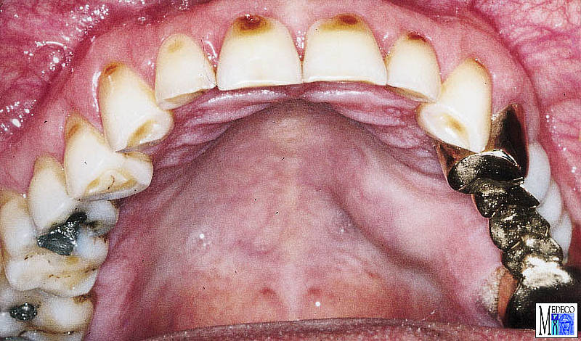
Maksiller diş kaynaklı enfeksiyonlar
Palatinal apse; üst lateral dişlerin kökleri ve premolar-molar dişlerin palatinal kökleri palatinale daha yakın olduğu için, bu dişlerden kaynaklanan enfeksiyonlar palatinaldeki kemiği perfore edebilir, periost perfore olmaz ve enfeksiyon subperiostal olarak birikir.

Slide 107
İnfraorbital loj, levator anguli oris ve levator labii superior kasları arasında bulunur.
Genellikle maksiller kanin enfeksiyonu sonucu veya bukkal loj apsesinin bu loja yayılması sonucu enfekte olur. Maksiller kanin kökü, sıklıkla alveolar kemiği levator anguli oris kasının origininin üstünden ve levator labi superior kasının origininin altından perfore edecek kadar uzundur.
Bu loj enfekte olduğunda, oluşan şişlik nasolabial sulcusu silikleştirir.
İnfraorbital loj apsesinin spontan olarak drene olması sıklıkla gözün medial veya lateral canthusuna yakın biryerden gerçekleşir, çünkü bu lojun en zayıf noktası levator labii superior kas ataşmanının medial ve distal tarafıdır.

Slide 108
Bukkal loj lateralinde deri medialinde buccinator kas tarafından sınırlanmıştır. Bu loj, kökleri buccinator kas ataşmanının superioruna uzanan maksiller molar dişler tarafından enfekte olabilir. Posterior maksiller dişler, sıklıkla molarlar, bukkal loj apsesine neden olurlar. Bukkal loj tutulumu, zigomatik ark altında ve mandibula inferior border üstünde şişliğe neden olur. İnfeksiyon bukkal fat padin uzantılarını enfekte ederek superficial temporal loja, infratemporal loja, infraorbital loja ve periorbital alana yayılabilir. Fascial tabakalar zygomatik arkı geçerek üstteki kemiğe sıkıca yapışır, bu yüzden zigomatik arkın üstündeki ve altındaki şişlik, zigomatik arkın üstünde çukur görünümüne neden olur.Bukkal loj enfeksiyonlarında zigomatik ark ve mandibulanın inferior borderı hala palpe edilebilir.

Slide 109
İnfratemporal loj maksillanın posteriorunda bulunur. Medialden sphenoid kemiğin lateral pterygoid plate i tarafından sınırlanmıştır. Superiorda kafa tabanı bulunur. İnfratemporal loj, lateral ve superiora doğru derin temporal loj olarak devam eder. Aslında infratemporal loj, derin temporal lojun alttki parçasıdır. Loj, internal maksiller arterin dallarını ve pterygoid venöz pleksusu içerir. Pterygoid pleksusdan çıkan emissary venler kafa tabanındaki foraminalardan geçerek intrakranial dural sinüslerle bağlantı kurarlar. Yüz ve orbitanın venlerinin kapağı olmadığı için, kan yoluyla yayılabilen enfeksiyonlar, bu venlerin rotaları boyunca superior veya inferior yayılım gösterebilir. İnfratemporal loj enfeksiyonlara posteriordan yayılarak kavernöz sinüs trombozuna neden olabilir. Bu loj nadiren enfekte olur, etkeni genellikle maksiller 3. molar diştir.

Slide 110
Maksiller posterior dişlerin periapikal veya periodontal enfeksiyonları superior yönde yayılarak maksiller sinüs tabanını erode edebilir. Maksiller sinüzitlerin %20sinde etken odontojenik enfeksiyondur. Odontojenik maksiller sinüs enfeksiyonları superior yönde ilerleyerek ethmoid sinüs veya orbital tabana yayılarak sekonder periorbital veya orbital enfeksiyona neden olabilir. Periorbital veya orbital enfeksiyon nadiren odontojen enfeksiyon kaynaklı gelişebilir, ve geliştiğinde gözkapaklarında şişlik ve kızarıklık ve orbitanın vasküler, nöral komponentlerinde tutulum izlenir. Ciddi bir enfeksiyondur ve agresif medikal, cerrahi tedavi gerektirir.

Slide 111
Maksiller odontojenik enfeksiyon infraorbital bölgede infraorbital veni veya sinüsler aracılığıyle inferior oftalmik veni erode ettiğinde, oftalmik ven yoluyla fissura orbitalis superiordan geçip direkt olarak kavernöz sinüse ilerleyebilir. Bu kavernöz sinüsün anterior kısmıdır. Bakteri stimülasyonu sonucu oluşan intravasküler inflamasyon pıhtılaşma sistemini stimüle eder ve septik kavernöz sinüs trombozuna neden olur. Kavernöz sinüs trombozu enfekte bir diş sonucu nadiren oluşan bir durumdur. Orbital selülit gibi kavernöz sinüz trombozuda ciddi, hayati risk taşıyan, agresiv medikal ve cerrahi tedavi gerektiren bir durumdur. Kavernöz sinüs içindeki en savunmasız yapı n.abducens (6.kranial sinir) dir.

Slide 112
Mandibular diş kaynaklı enfeksiyonlar
Mandibular enfeksiyonlar subperiostal, submandibular, sublingual, submental ve masticator loj lara yayılma eğilimindedir. Bu lojlardan enfeksiyon boynun derin fasiyal lojlarına yayılabilir, mediastinuma kadar uzanıp kalp, akciğerler ve büyük damarlara ulaşabilir.
Subperiostal loj; enfeksiyonun bukkal kortikal kemiği perfore ettiği fakat periostu perfore etmediği vakalarda enfeksiyon periost ile kemiği ayırır ve periost altında birikir. Klinik olarak bu şişlik, mandibulanın lingual korteksinin normal görünümü sanılabilir. Şişlik daha fazla büyüdüğünde teşhis konulur.

Slide 113
Mandibular posterior dişlerden kaynaklanan enfeksiyon bukkal kemiği buksinatör kas ataşmanının altından perfore ederse bukkal loj tutulumu görülür.
Gordinsky ve Holyoke, submaksiller loju, 3 loju kapsayan ,submandibular, sublingual ve submental lojlar, büyük bir loj olarak tanımlamıştır.
Eğer enfeksiyon mandibulanın lingual kemiğini mylohyoid kasın üstünden perfore ederse sublingual(en sık premolar ve 1.molar dişlerde görülür) , altından perfore ederse submandibular apseler meydana gelir. Mandibular 3.molar dişler submandibular apselerin en sık etkenidir. Mandibular 2.molar dişler ise köklerinin uzunluğuna bağlı olarak iki lojuda enfekte edebilir.

Slide 114
Sublingual loj, ağız tabanı oral mukozası ile mylohyoid kas arasında bulunur. Bu lojun posterior sınırı açıktır burdan submandibular loj ile direkt ilişkidedir. Klinik olarak, ekstraoral şişlik çok azdır veya yoktur, fakat intraoral olarak enfekte olan tarafta ağız tabanında şişlik izlenir. Enfeksiyon genellikle bilateral tutuluma ilerler ve dil yukarı deviye olur.

Slide 115
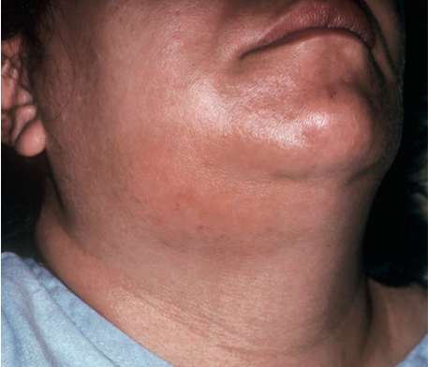
Submandibular loj mylohyoid kas ve derin cervical fascianın superficial tabakası arasında bulunur.
Bu lojun posterior sınırı boynun derin lojlarıyla ilişkilidir.
Submandibular loj enfeksiyonlarında, mandibula borderı digastrik kasın venter anterior ve posteriorunun sınırladığı apeksine hyoid kemiğin oluşturduğu üçgende ekstraoral olarak şişlik izlenir.

Slide 116
Submental loj, digastrik kasın venter anteriorları arasında bulunur.
Sadece submental lojun enfeksiyonu, mandibular keser diş enfeksiyonları sonucu oluşur ve nadiren görülür.
Daha sık olarak submental loj enfeksiyonları, submandibular loj enfeksiyonlarının yayılımı sonucu görülür.
Submandibular loj enfeksiyonları kolayca digastrik kasın venter anteriorunu geçer ve submental loja yayılır.
Agresif enfeksiyonlar submental loja yayıldıktan sonra karşı taraf submandibular lojuna da yayılarak 3 loju birden tutabilir.

Slide 117
Perimandibular lojların (submandibular, submental, sublingual) bilateral olarak tutulması Ludwig anjini olarak bilinir. Bu enfeksiyon hızlıca selülite dönüşerek havayolunu tıkayabilir ve posteriora doğru boynun derin lojlarına yayılabilir.
Ağır şişlikler sıklıkla dilin elevasyonuna ve displasmanına sebep olur. Hastanın genellikle trismusu vardır, salyasını tutamaz, yutkunmakta ve bazen nefes almakta zorluk çeker. Hasta sıklıkla yutkunma ve nefes almayı sürdüremeyeceğinden kaygı duyar.
Enfeksiyon çok hızlı bir şekilde ilerleyebilir ve üst solunum yolunu tıkayarak ölüme sebebiyet verebilir.
Ludvig anjininin en sık etkeni odontojenik enfeksiyondur.
1940’lardan önce, penisilin bulunmadan önce, Williams(4) ve Williams ve Guralnick(5), Ludvig anjininden kaynaklanan ölümleri, önce havayolunu koruyarak daha sonra erken ve agresiv insizyon ve drenaj prosedürünü uygulayarak, %54’den %10’a düşürmüşlerdir.

Slide 118
Submandibular ve sublingual lojlar mylohyoid kasın posterior sınırını birlikte oluştururlar. Bu birleşimin posterior sınırı buccopharyngeal gap olarak adlandırılır. Styloglossus ve stylohyoid kasların dil ve hyoid kemiğe doğru ilerlerken, m.constrictor pharyngis sup. ve med. arasından geçtiği yerde bulunur.
Submandibular ve sublingual loj enfeksiyonları, bukkopharyngeal gapi geçerek lateral pharyngeal loja girebilir. Ayrıca submandibular loj enfeksiyonları, digastrik kasın venter posteriorunu geçerek direkt olarak lateral pharyngeal loja geçebilir.
Rapor edilen vakalarda en sık görülen ağır odontojenik enfeksiyonlar, submandibular loj enfeksiyonlarıdır. Yakın geçmişteki vakalara bakıldığında, hospitalizasyon gerektiren ağır odontojenik enfeksiyon vakalarının %54ünü submandibular apseler oluştururken, mastikatör loj %78ini oluşturur. Pterygomandibular tutulum ise vakaların %60ında görülmüştür. Mandibular 3. molar diş sıklıkla mastikator spacein pterygomandibular kısmında enfeksiyona neden olur.

Slide 119
Mastikator loj, derin cervical fascianın, derin servikal fasianın superficial fasiası veya investing layer olarak da adlandırılır, mastikatör kasları çevrelemesiyle şekillenir.
Bu fasia mandibula inferior borderında ikiye ayrılır, masseter kasın lateralinden ve medialde medial pterygoid kasın medialinden seyreder.
Medialde sphenoid kemiğin pterigoid çıkıntısında sona erer.
Lateralde, lokal olarak perotideomasseterik fascia olarak adlandırılır, masseter kasın üzerinden seyreder ve zygomatik kemiğin üzerindeki periosteumla birleşir.
Zygomatik arkın üstünde bu fascia temporal fascia olarak adlandırılır, temporal kasın lateral yüzeyinde seyreder ve temporal kasın craniumdaki insertiosunda sona erer.
Bu fascial kılıf ve kafatası yüzeyi arasındaki alan mastikatör loj olarak adlandırılır

Slide 120
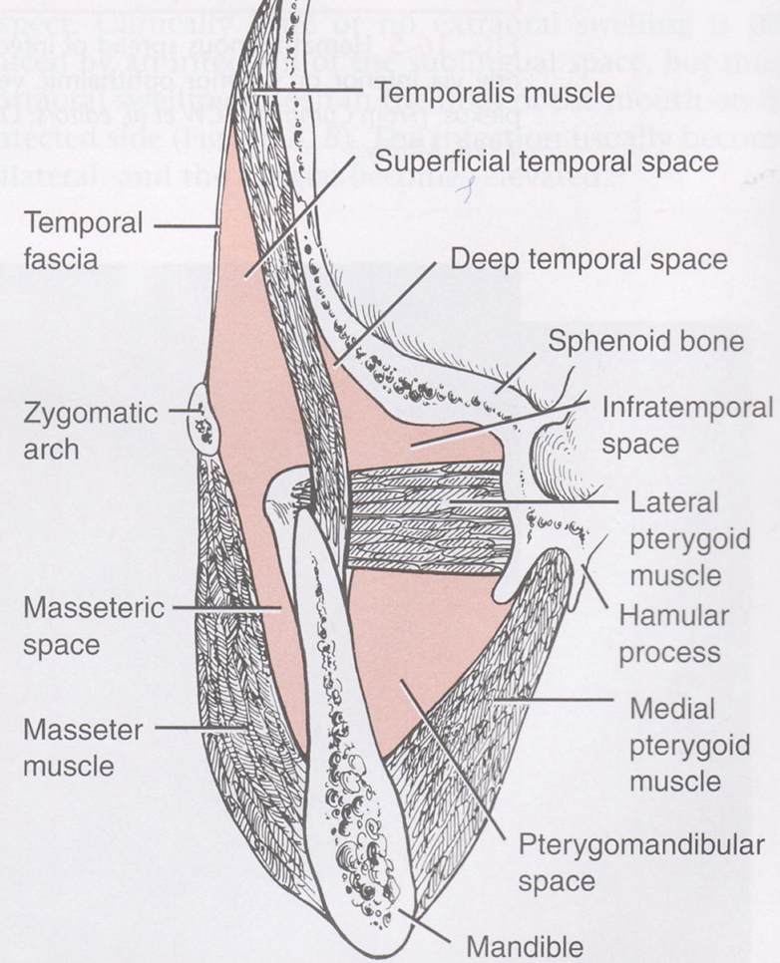
Bu fascia, masticator loju 4 kompartmana ayırır.
Bunlar;
masseter kası ve mandibula ramusunun lateral yüzeyi arasında bulunan submasseterik loj,
medial pterygoid kas ve ramus mandibulanın mediali arasında bulunan pterygomandibular loj,
temporal fascia ve temporal kas arasında bulunan superfiscial temporal loj,
temporal kas ve temporal kemik arasında bulunan derin temporal lojdur.

Slide 121
Zygomatik ark submasseteric loj ve superfiscial temporal loju ayırır, lateral pterygoid kas pterygomandibular loj ve derin temporal loju ayırır.
İnfratemporal loj aslında derin temporal lojun inferior bölümü sayılır, lateral pterygoid kas ve sphenoid kemiğin infratemporal cresti arasında bulunur.
Mastikatör lojun 4 kompartmanı klinik olarak ayrı kabul edilir çünkü çoğu vakada sadece bir kompartman enfekte olur. Buna rağmen, ağır ve uzun süreli enfeksiyonlarda enfeksiyon 4 kompartmanı birden tutabilir.

Slide 122
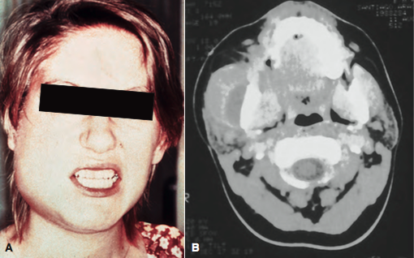
Submasseterik loj sıklıkla bukkal loj enfeksiyonunun yayılmasıyla veya mandibular 3.molar perikoronitisi sonucu enfekte olur. Nadiren, enfekte bir angulus mandibula kırığı sonucu submasseterik loj enfeksiyonu oluşur. Bu enfeksiyonda, masseterik kasta enfeksiyon ve şişlik oluşur ve şiddetli trismus gelişir.

Slide 123
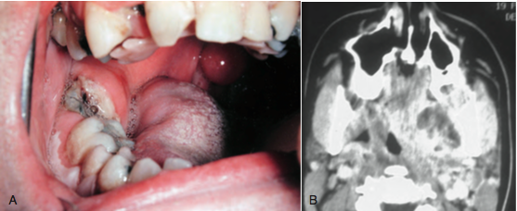
Pterygomandibuler loj, n.alveolaris inferior anestezisi için mandibuler anestezinin yapıldığı bölgedir. Bu lojun enfeksiyonu sıklıkla mandibular 3. molar kaynaklıdır.
Pterygomandibular loj tek başına enfekte olduğunda çok az fascial şişlik görülür veya hiç şişlik oluşmaz, buna rağmen hastalarda genellikle trismus vardır.
Bu yüzden şişlik olmadan trismus olması; pterygomandibuler loj apsesi için diagnostiktir.
Klinik muayenede, klinisyen anterior tonsiller pillar (arcus palatoglossus) da ki şişliği, ertitemi ve uvulanın enfekte olmayan tarafa deviye olduğunu izleyebilir. CT de m.pterygoideus medialis ve mandibula arasındaki sıvı birikimi izlenebilir, havayolu sıklıkla şişlik tarafından kısıtlanmıştır. Nadiren bu durum, mandibular blok amacıyla kullanılan enjektör nedeniyle oluşur.

Slide 124
Superficial ve derin temporal loj nadiren ve ağır enfeksiyonlarda enfekte olur.
Bu loj tutulduğunda, temporal bölgede, zygomatik arkın üstünde ve lateral orbital rim posteriorunda şişlik görülür.
Derin cervical fascianın anterior katmanı zygomatik arka sıkı bir şekilde bağlanmıştır, bu nedenle temporal loj ve submasseterik loj birlikte enfekte olduğunda,oluşan şişlik frontal açıdan bir kum saati görünümündedir.

Slide 125
Derin servikal fasiyal loj enfeksiyonları
Odontojenik enfeksiyonların daha önce de bahsedildiği gibi daha derin lojlara yayılması nadiren görülen bir durumdur.
Ancak oluştuğunda, derin servikal lojların tutulumu ciddi, hayati tehdit oluşturan bir tablo ortaya çıkar.
Havayolunda bası, deviasyon veya tamamen obstrüksiyon görülebilir.
Major damarlar gibi vital yapıların tutulması, enfeksiyonun mediastinuma kadar uzanmasına sebebiyet verebilir.

Slide 126
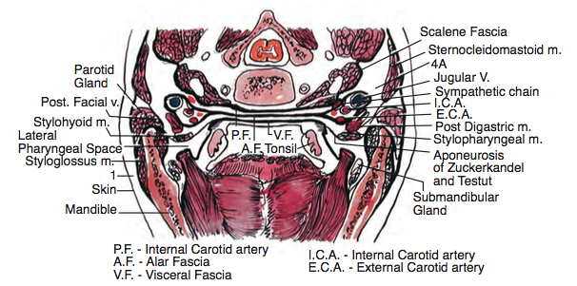
Pterygomandibular, submandibular ve sublingual lojlardan posteriora uzanan enfeksiyonlar, ilk olarak lateral pharyngeal loja girerler. Bu loj, kafa tabanından, superiorda spheniod kemikten, inferiora hyoid kemiğe uzanır. Medial pterygoid kasın medialinde, superior pharyngeal constrictor kasın lateralinde bulunur. Anteriordan pterygomandibular raphe ile sınırlanmıştır ve posteromedialden retropharyngeal loja uzanır. Styloid precess ve birlikte bulunan kaslar ve fascia lateral pharyngeal loju anterior ve posterior 2 kompartmana ayırır. Anterior kompartman primer olarak gevşek bağ dokusu içerir, posterior kompartman karotis kılıfı ve 9.(glossopharyngeal), 10.(vagus) ve 12.(hypoglossal) kranial sinirleri içerir.

Slide 127
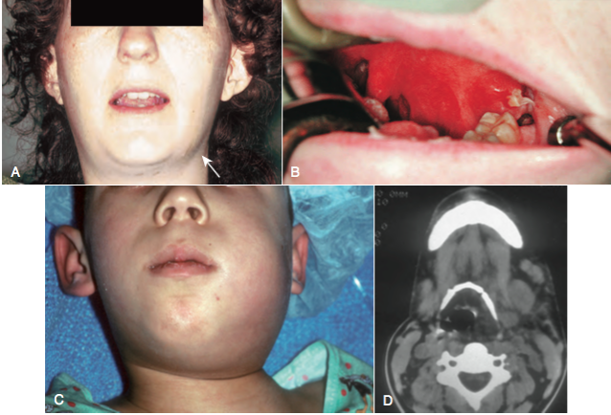
Lateral pharyngeal loj enfeksiyonunun klinik belirtileri, medial pterygoid kasın tutulumuna bağlı olarak trismus, boynun lateralinde, özellikle angulus mandibula ve scm kası arasında, şişlik; ayrıca pharynx lateral duvarında orta hata doğru uzanan şişlik. Lateral pharyngeal loj apsesi olan hastalar güçlükle yutkunurlar ve genellikle yüksek ateşleri vardır.

Slide 128
Diğer olası bir problem, bu lojun özellikle posterior kompartmanın tutulumunda, enfeksiyonun loj içinde bulunan yapılara direkt etkisi söz konusudur.
Bu problemler, internal jugular ven trombozu, karotid arter veya dallarının erozyonu ve kranial sinirlerin (9.,10.,12.) tutulumudur.
3. önemli bir komplikasyon enfeksiyonun retropharyngeal loj veya ötesine uzanmasıdır.

Slide 129
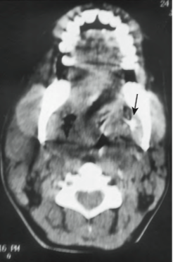
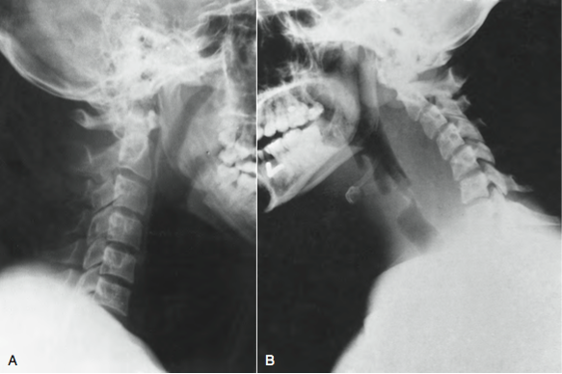
Retropharyngeal loj kafa tabanından başlar ve inferiorda 6.cervical (C6) ve 4.thoracic(T4) vertebra arasında, alar fascianın anteriorda retropharyngeal fascia ile birleştiği, değişken bir noktada biter.
Retropharyngeal loj sadece gevşek bağ dokusu ve lenf nodlarını içerir, böylece enfeksiyonun lateral pharyngeal lojdan karşı lateral pharyngeal loja geçmesine karşı bir bariyer oluşturur ve enfeksiyonun havayolunu çevrelemesini engeller.

Slide 130
Retropharyngeal loj tutulduğunda en büyük endişe, enfeksiyonun alar fasciayı posteriordan rüptüre edip danger zona ilerlemesidir.
Danger zon anteriorunda alar facia, posteriorunda prevertebral fascia bulunur. Danger zon kafa tabanından diyaframa kadar uzanır ve posterior mediastinumla devam eder.
Prevertebral loj odontojenik enfeksiyon nedeniyle nadiren enfekte olur çünkü prevertebral fascial vertebraların periostuna yapışıktır. Prevertebral loj enfeksiyonları genellikle vertebraların osteomyeliti kaynaklıdır.
Mediastinum akciğerler arasındaki alandır ve kalbi, n.phrenicus, n.vagusu, trakea,esophagus, aorta, inf ve sup vena cava olmak üzere büyük damarları içerir.
Mediastinitisi olan bir hastanın kalp ve akciğerlerine bası yapan büyük bir enfeksiyonu vardır. Mediastinitisin mortalitesi yüksektir.

Slide 133
Fasiyal loj enfeksiyonlarının tedavisi
Enfeksiyonların tedavisinin, hafif veya ağır, her zaman 5 genel amacı vardır.
Medikal destek, havayolunun korunması ve immün sistemin korunması
Enfeksiyon etkeninin olabildiğince erken ortadan kaldırılması
Enfeksiyonun uygun bir dren yerleştirilerek drenajı
Doğru antibiyotiğin uygun dozda kullandırılması
Hastanın sık sık kontrol edilmesi
Hastanın havayolu sürekli kontral edilmeli ve gerektiğinde endotrakeal entübasyon veya trakeotomi uygulanmalı. Havayolu güvenliği, ağır odontojenik enfeksiyonlarda primer problemdir.
Medikal destek, immünitenin desteklenmesi, analjezikler, sıvı desteği ve beslenme. Yüksek doz antibiyotikler genellikle gerekli olur ve neredeyse her zaman intravenöz uygulanır.

Slide 134
Odontojenik enfeksiyon tedavisinin prensipleri
Enfeksiyonun derecesinin belirlenmesi
İmmün sistemin desteklenmesi
Cerrahi tedavi
Medikal destek
Uygun antibiyotiğin seçilip reçete edilmesi
Antibiyotiğin uygun dozda verilmesi, düzenli kullanılması
Sık kontrol

Slide 135
1950lerde yapılmış birçok çalışma, enfeksiyon varlığında etken dişin çekilmesinin, enfeksiyonun rezolüsyonunu hızlandırdığı, morbiditeyi düşürdüğü söylenmiştir.
Hospitalizasyon süresi kısalır veya gerekmez, ekstraoral insizyon ve drenaj ihtiyacını düşürür.
Bazen diş çekiminin, daha sonra gelişen ve hospitalizasyon gerektiren ağır enfeksiyonlara sebep olduğu söylenir.
Aslında diş çekimi gerektiren ağır bir enfeksiyon hemen tedavi edilmezse daha çok hospitalizasyon gerektirir ve daha agresiv cerrahi tedavi gerektirir.

Slide 136
Fasial loj apselerinin cerrahi tedavisi neredeyse her zaman insizyon ve drenaj gerektirir. Bir veya daha fazla dren uygun bir şekilde enfekte alana yerleştirilir. İşlem genellikle ameliyathane şartlarında genel anestezi altında yapılır.
Yeterli klinik tecrübe ve deneyimler göstermiştir ki; palpasyon, iğne aspirasyonu, radyografik muayene ve açık cerrahi drenaj apse teşhisini doğrulamadığında, enfeksiyon selülit aşamasında olduğunda bile insizyon ve drenajla daha hızlı iyileşmektedir. Cerrah pü formasyonunun varlığından emin olmayı beklememelidir.
Agresiv cerrahi yaklaşım, baş ve boyun bölgesi odontojenik enfeksiyonlarının tedavisinde hala primer yöntemdir.

Slide 137
OSTEOMYELİT
Terim olarak osteomyelit, kemik iliğinin iltihabı anlamına gelmektedir. Klinik olarak ise, kemiğin iltihabı olarak ifade edilir.
Osteomyelit genellikle, kemiğin medullar kavitesinde başlar, kansellöz kemiği içine alır, daha sonra kortikal kemiğe en sonunda periosteuma uzanır.
Bakterilerin kansellöz kemiğe invazyonu, içeri doğru kemik iliğinde, yumuşak dokuda inflamasyon ve ödeme neden olur.
Dental pulpa gibi, kalsifiye doku tarafından sarılmış yumuşak doku ödemi, dokudaki hidrostatik basıncı artırarak arteriyal damarlara da bası yapar.
Bu durum dokunun beslenmesini azaltır ve yumuşak doku nekrozu görülür.
Kansellöz kemiğin mikrosirkülasyonunun bozulması, osteomiyelit oluşumu için kritik bir faktördür, çünkü ilgili bölge iskemik ve kemiğin selüler komponenti nekrotik hale gelir.
Savunma sistemi kan yoluyla dokuya ulaşamadığı için bakteriler üreyebilir ve medikal-cerrahi tedavi başlayana kadar osteomyelit yayılır.

Slide 138
Maksillada da osteomyelit görülebilir ancak mandibulayla kıyaslandığında oldukça nadirdir. Bu durumun primer nedeni, maksillanın beslenmesinin çok daha fazla olmasıdır.
Mandibula primer beslenmesini inferior alveolar arterden alır ve kortikal kemiğin dens yapısı periostal damarların penetrasyonunu kısıtlar. Mandibular kansellöz kemikte iskemi görülmesi ve bundan dolayı enfekte olma ihtimali daha yüksektir.
Bakterilerin dental enfeksiyonlar yoluyla kansellöz kemiğe ulaşması için birçok fırsatı vardır, ancak immün sistemde supresyon olmadığı sürece nadiren osteomyelit görülür.
Osteomyelit için majör predispozan faktörler; odontojenik enfeksiyonlar ve mandibula fraktürleridir.
Bu iki durum birlikte görüldüğünde bile osteomyelit nadiren gelişir; diabet, alkolizm, intravenöz uyuşturucu kullanımı ve sickle cell anemi, kemoterapi gibi myeloproliferatif hastalıklar immün sistemi baskılamadığı sürece.

Slide 139
Son zamanlarda mandibula osteomyelitleri üzerine yapılan mikrobiyolojik çalışmalar, primer bakteriyeminin odontojenik enfeksiyonlarla aynı olduğunu ortaya koymuştur.
Bunlar; streptokoklar, peptostreptococcus gibi anaerobik koklar, fusobakterium ve prevotella gibi anaerobik gram negatif rodlar. Predominant bakteriler aerobik stafilokoklardır, bu yönüyle mandibula osteomyelitleri diğer kemiklerin osteomyelitlerinden farklıdır.
Akut süpüratif osteomyelit radyografik olarak görülmez, kemik kaybının radyografik olarak görülebilmesi için en az 10-12 gün geçmelidir.
Kronik osteomyelit genellikle, enfeksiyon bölgesinde kemik destrüksiyonu şeklinde izlenir. Radyolojik görünümü, uniform radyolusensi veya düzensiz güve yeniği şeklinde olabilir. Radyoopak alanlar da izlenebilir. Bu radyoopak alanlar, sekestr olarak bilinen ve rezorbe olmayan kemik adalarının radyolojik görünümüdür.
Uzun süreli kronik osteomyelitlerde, radyolusent alanı çevreleyen kemikte densite artışı izlenebilir. Bu inflamatuar reaksiyonun bir sonucu olarak kemik yapımının artmasıdır ve involucrum olarak adlandırılır.

Slide 140
Osteomyelitin tedavisi medikal ve cerrahidir. Çünkü bu hastalarda immünsupresyon söz konusudur. Klinisyen bu durumu göz önünde bulundurmalıdır.
Akut osteomyelit primer olarak uygun antibiyotiklerle tedavi edilir.
Osteomyelit etkenide, örneğin mandibula fraktürü, dikkatlice tedavi edilmelidir.
Antibiyotik tedavisinde, klindamisin, penisilin veya florokinolonlar kullanılabilir. Çünkü odontojenik enfeksiyonlara etkilidirler ve kemik penetrasyonları iyidir.
Akut veya kronik süpüratif osteomyelitin cerrahi tedavisi primer olarak enfekte bölgedeki non-vital dişlerin çekilmesidir, bir fraktür varsa plak veya tellerle stabilize edilmelidir.
Kemik örnekleriyle aerobik ve anaerobik kültür için sensitivite testi ve histopatolojik inceleme yapılabilir.

Slide 141
Ayrıca kortikotomi ( kemik korteksindeki perforasyonun alınması) ve nekrotik kemiğin eksizyonu (aktif ve normal kanlanması olan kemiğe ulaşıncaya kadar) gerekli olabilir.
Çene fraktürü kaynaklı bir akut osteomyelitte, mandibulanın mobil segmentleri açık redüksiyon ve rijit internal fiksasyon ile stabilize edilmelidir. Fraktüre segmentlerin immobilizasyonu osteomyelitin rezolüsyonuna yardımcı olabilir.
Kronik osteomyelit, agresif antibiyotik terapisi yanında agresif cerrahi tedavi de gerektirir. Osteomyelit gelişen bölgedeki ağır beslenme yetersizliği nedeniyle, enfeksiyonu kontrol edebilmek için hastaya genellikle intravenöz yüksek doz antibiyotik terapisi uygulanır.
Cerrahi müdahale esnasında antibiyogram için kültür materyali alınmalıdır. Böylece uygun antibiyotik seçimi yapılabilir.

Slide 142
Kronik ve akut osteomyelitlerin tedavisinde, birçok otoriteye göre, klasik odontojenik enfeksiyonların tedavisinde kullanılandan çok daha uzun bir süre antibiyotik tedavisi gerekir.
Tedaviye iyi cevap veren hafif, akut osteomyelitlerin tedavisinde semptomların rezolüsyonundan sonra en az 6 hafta antibiyotik tedavisi devam etmelidir.
Kontrol edilmesi güç olan, ağır kronik osteomyelitlerde antibiyotik tedavisi 6 aya kadar devam edebilir. Bu özellikle, uzun semptomsuz bir aralıktan sonra rekürrens eğiliminde olan, aktinomikotik osteomyelitlerde geçerlidir.
Mandibulanın osteomyelitleri, mandibulanın büyük bir parçasının rezeksiyonunu gerektirebilecek ağır enfeksiyonlardır.
Ayrıca immünsüpresyonun altında yatan nedenin doğru bir şekilde tedavi edilebilmesi için konsültasyon şarttır.

Slide 143
ACTINOMYCOSIS
Aktinomikozis, baş ve boynun sert ve yumuşak dokularının, diğerlerine nazaran daha nadir görülen bir enfeksiyonudur.
Genellikle Actinomyces israelii etkendir ancak A.naeslundii veya A.viscosus da etken olabilir. Actinomyces oral kavitenin endojenöz bir bakterisidir.
Eskiden anaerobik mantar olduğu düşünülmüştür. Ancak günümüzde anaerobik bakteri olduğu açığa çıkarılmıştır.
Aktinomikoz, bakterinin düşük virülansı nedeniyle diğerlerine oranla nadiren görülür.
Enfeksiyonun ortaya çıkabilmesi için, diş çekimi, ağır çürüklü dişler, kemik fraktürü veya minör oral travma gibi yara bölgelerine bakteri inokülasyonu olması gerekir.
Enfeksiyon primer olarak yumuşak dokuyu tutar, daha sonra komşu dokulara ve kemiğe doğru ilerler.

Slide 144
Diğer enfeksiyonların aksine, aktinomikozis anatomik yapıları takip ederek ilerlemez, tumorel sislikler halinde gorulebilir.
Enfeksiyon kutanöz tabakayı erode ederse, orofasiyal aktinomikozlarda bu durum yaygındır, multiple fistuller verir görülür.
Bir kere drenaj gerçekleştikten sonra, enfeksiyon kontrol altına alınana kadar sinüs traktı spontan olarak drene olmaya devam etmesine rağmen hastanın ağrısı minimaldir.

Slide 145
Klinik prezentasyon karakteristik olmasına rağmen diagnoz sıklıkla histopatolojik inceleme ile yapılır. Aktinomikozda pü incelendiğinde tipik olarak eksuda ile birlikte sülfür granülleri izlenir.
Antibiyotik tedavisine başlangıçta güzel yanıt veren atipik bir enfeksiyondur, ancak antibiyotik tedavisi bittiğinde enfeksiyon sıklıkla tekrar eder.
Bu hastalarda genellikle aynı bölgede sıklıkla tekrar eden enfeksiyon hikayesi vardır.
Aktinomikoz tedavisi cerrahi insizyon-drenaj ve sinüs traktının tamamının eksizyonudur.
Tedavinin diğer bir önemli kısmı ise, uygun antibiyotik tedavisinin enfekte bölgeye ulaşabilmesidir.

Slide 146
Non-alerjik hastalarda antibiyotik seçimi ilk olarak iv penisilin tedavisidir. Takip eden, uzun süre oral penisilin tedavisi uygulanır. Uzun süre antibiyotik kullanımının sebebi enfeksiyonun rekürrensine engel olmaktır.
Alternatif antibiyotikler klindamisin veya doksisilindir. Doksisilinin avantajı uzun dönem terapide oral olarak günde 1 doz şeklinde kullanılmasıdır.
Özet olarak, aktinomikozis dokuları erode edebilen ağrısız bir enfeksiyondur.
Kısa dönem antibiyotik kullanımı ile kontrol altına almak zordur. Bu yüzden, biriken pü’nün insizyon ile drene edilmesi, kronik sinüs traktları ve nekrotik kemiğin eksize edilmesi gerekmektedir.
Sonuç olarak, enfeksiyonun kontrol altına alınması için ilk olarak yüksek doz antibiyotik tedavisi gerekmektedir, rekürrensleri engellemek için ise uzun dönem kullanılmalıdır.

Slide 147
Candidiasis
Candida albicans, oral kavitede doğal olarak ortaya çıkan bir organizmadır.
Candida, hasta sağlıklı olduğu sürece nadiren hastalığa neden olur. İmmün sistemin zayıflamasının 2 büyük sebebi; antibiyotik-özellikle uzun dönem penisilin kullanımı, AIDS veya kemoterapi.
Bu durumlarda, candida oral kavitede süperfisial enfeksiyon olarak hastalık oluşturur.
Oral kandidiasisin 3 formu tanımlanmıştır;
Pseudomembranous: Beyaz yama şeklinde, gazlı bez ile sıyrıldığında altındaki yüzey kırmızıdır.
Eritematöz: eritemlerle karakterizedir, dilde filiform papillaların kaybı söz konusudur.
Angular cheilitis: Ağız köşelerinde beyaz, ülsere yamalar şeklinde ortaya çıkar. Hastaların çoğunluğunda total dişsizlik sonucu vertikal boyutun azalması ile ağız köşelerinin kronik ıslak olması ve sonuç olarak mantarın büyümesi söz konusudur.

Slide 148
Topikal antifungal ajanlar, oral kandidiazisin tedavisinde efektif bir tedavidir. Bu amaç için en sık kullanılan 2 ilaç; nystatin ve clotrimazole. Nystatin düşük tosisitesi ve fiyatından dolayı ilk tercih edilendir.
Clotrimazole, daha yeni bir antifungaldir, toksisitesi çok düşüktür, tadı daha güzeldir ancak daha pahalıdır. Genel kullanım şekli, her iki ilaç içinde, bir pastilin ağızda erimesi şeklindedir. 2 hafta boyunca günde 4 veya 5 kere.
Belirti ve semptomlar genellikle hızlı bir şekilde geriler, ancak tedavi 14 gün boyunda devam etmezse rekürrens gözlenir. Eğer hasta dişsiz değilse, oral hijyeni düzeltilmelidir, periodik olarak periodontal tedavi görmelidir.

Slide 149
Sistemik olarak fluconazole, ketoconazole ve itraconazole, immünsüprese hastalarda -AIDS gibi- orofaringeal kandidiazisi tedavi etmek amacıyla kullanılır.
Bu antifungal ilaçlar, özellikle yüksek dirençli daha sık olarak immünsuprese hastalarda görülen Candida albicans ve C.glabrata gibi ajanlara etkilidir. Bu ilaçların pahalı olmaları ve hayatı tehdit edebilen ilaç etkileşimlerine yol açabilmeleri nedeniyle bu yeni, yüksek potent antifungaller genellikle immünsüprese hastalarda kullanılır.
Candidiazisin sıklıkla medikal durumları kötü olan hastalarda görüldüğü unutulmamalıdır.
Geçmiş antibiyotik tedavisi, kontrolsüz diabet hikayesi olmayan hastalar, AIDS, kanser kemoterapisi görmemiş hastalarda candida görüldüğünde hastada immünsupresyona neden olabilecek başka bir medikal durumun varlığından şüphelenilmelidir.
Bu hastaların sistemik durumu kontrol altına alınmadan oral kandidiazis lokal olarak kontrol edilemez.

Slide 150
Doç. Dr. Ayşegül Mine Tüzüner Öncül

